Slide 1


Slide 2
История проекта DeloPro
Работы над проектом ведутся с 1995 года
1996 – Система DeloPro 1.0. Архитектура – файл-сервер. Платформа Windows.
1998 – Система DeloPro 2.0. 2-х уровневая архитектура клиент-сервер (язык
программирования – Delphi). Платформа Windows
С 2003 года Система DeloPro 3.0 – open source Web ERP-проект, реализованный в 3-х уровневой архитектуре клиент-сервер (язык программирования – PHP). Кросс-платформенное и кросс-браузерное решение. Работает с различными СУБД – MySql, MS SQL Server, Oracle, DB2 и др.
С 2008 года поддерживается версия Системы DeloPro 4.0
В 2009 году стартовал проект DeloPro Online. В основе проекта – Система DeloPro 4.0 на условиях аренды в рамках модели Software-as-a-Service (SaaS)
C 2013 года поддерживается версия Системы DeloPro 5.0. Существенно доработано ядро, расширена базовая функциональность, повышена гибкость за счет широкого использования плагинов, появилась возможность интеграции с другими приложениями с использованием мощного API
С 2013 года поставляется Web-портал DeloPro на базе Системы wBsuite (Wad-er Business Suite). Глубокая интеграция с Системой DeloPro 5.0 через API позволяет создавать кастомизированные под бизнес-процессы клиента комплексные решения для управления бизнесом в онлайн, обладающие чрезвычайной гибкостью и широкими функциональными возможностями

Slide 3
WEB ERP&CRM-система для управления бизнесом
Система DeloPro – комплексное
on-line решение, в основу которого положены современные концепции менеджмента –
CRM (управление взаимоотношениями с контрагентами),
SCM (управление цепочками поставок),
DCM (управление цепочками спроса),
HRM (управление персоналом), BPM (управление бизнес-процессами)
PM (управление проектами) и
B2B (электронная коммерция)

Slide 4
Назначение и позиционирование
Система DeloPro предназначена для управления продажами, закупками и производством, финансами, проектами, запасами, складом, автотранспортом и доставкой грузов, проектами, персоналом и взаимоотношениями с контрагентами, бизнес-процессами. С ее помощью можно вести товароведческий учет и ценообразование, налоговый и управленческий учет, бюджетирование и финансовый анализ
Система DeloPro содержит внутреннюю почту, органайзер, информационный портал, а также средства BI – программируемые дэшборды и многомерные отчеты
Система DeloPro ориентирована на малые и средние компании, бизнес которых – дистрибьюция и оптовая торговля, позаказное производство, сервис, управление проектами
Для клиентов Системы DeloPro характерны:
широкая номенклатура товаров и развитый товароведческий учет,
гибкие ценообразование и логистика
складской учет с адресным хранением товара, учет свойств партий товара
экспортно-импортные операции, сложные схемы поставок
дилерская сеть и торговые представители в регионах
команды торговых агентов, мобильная торговля
работа с торговыми сетями, логистика доставки

Slide 5
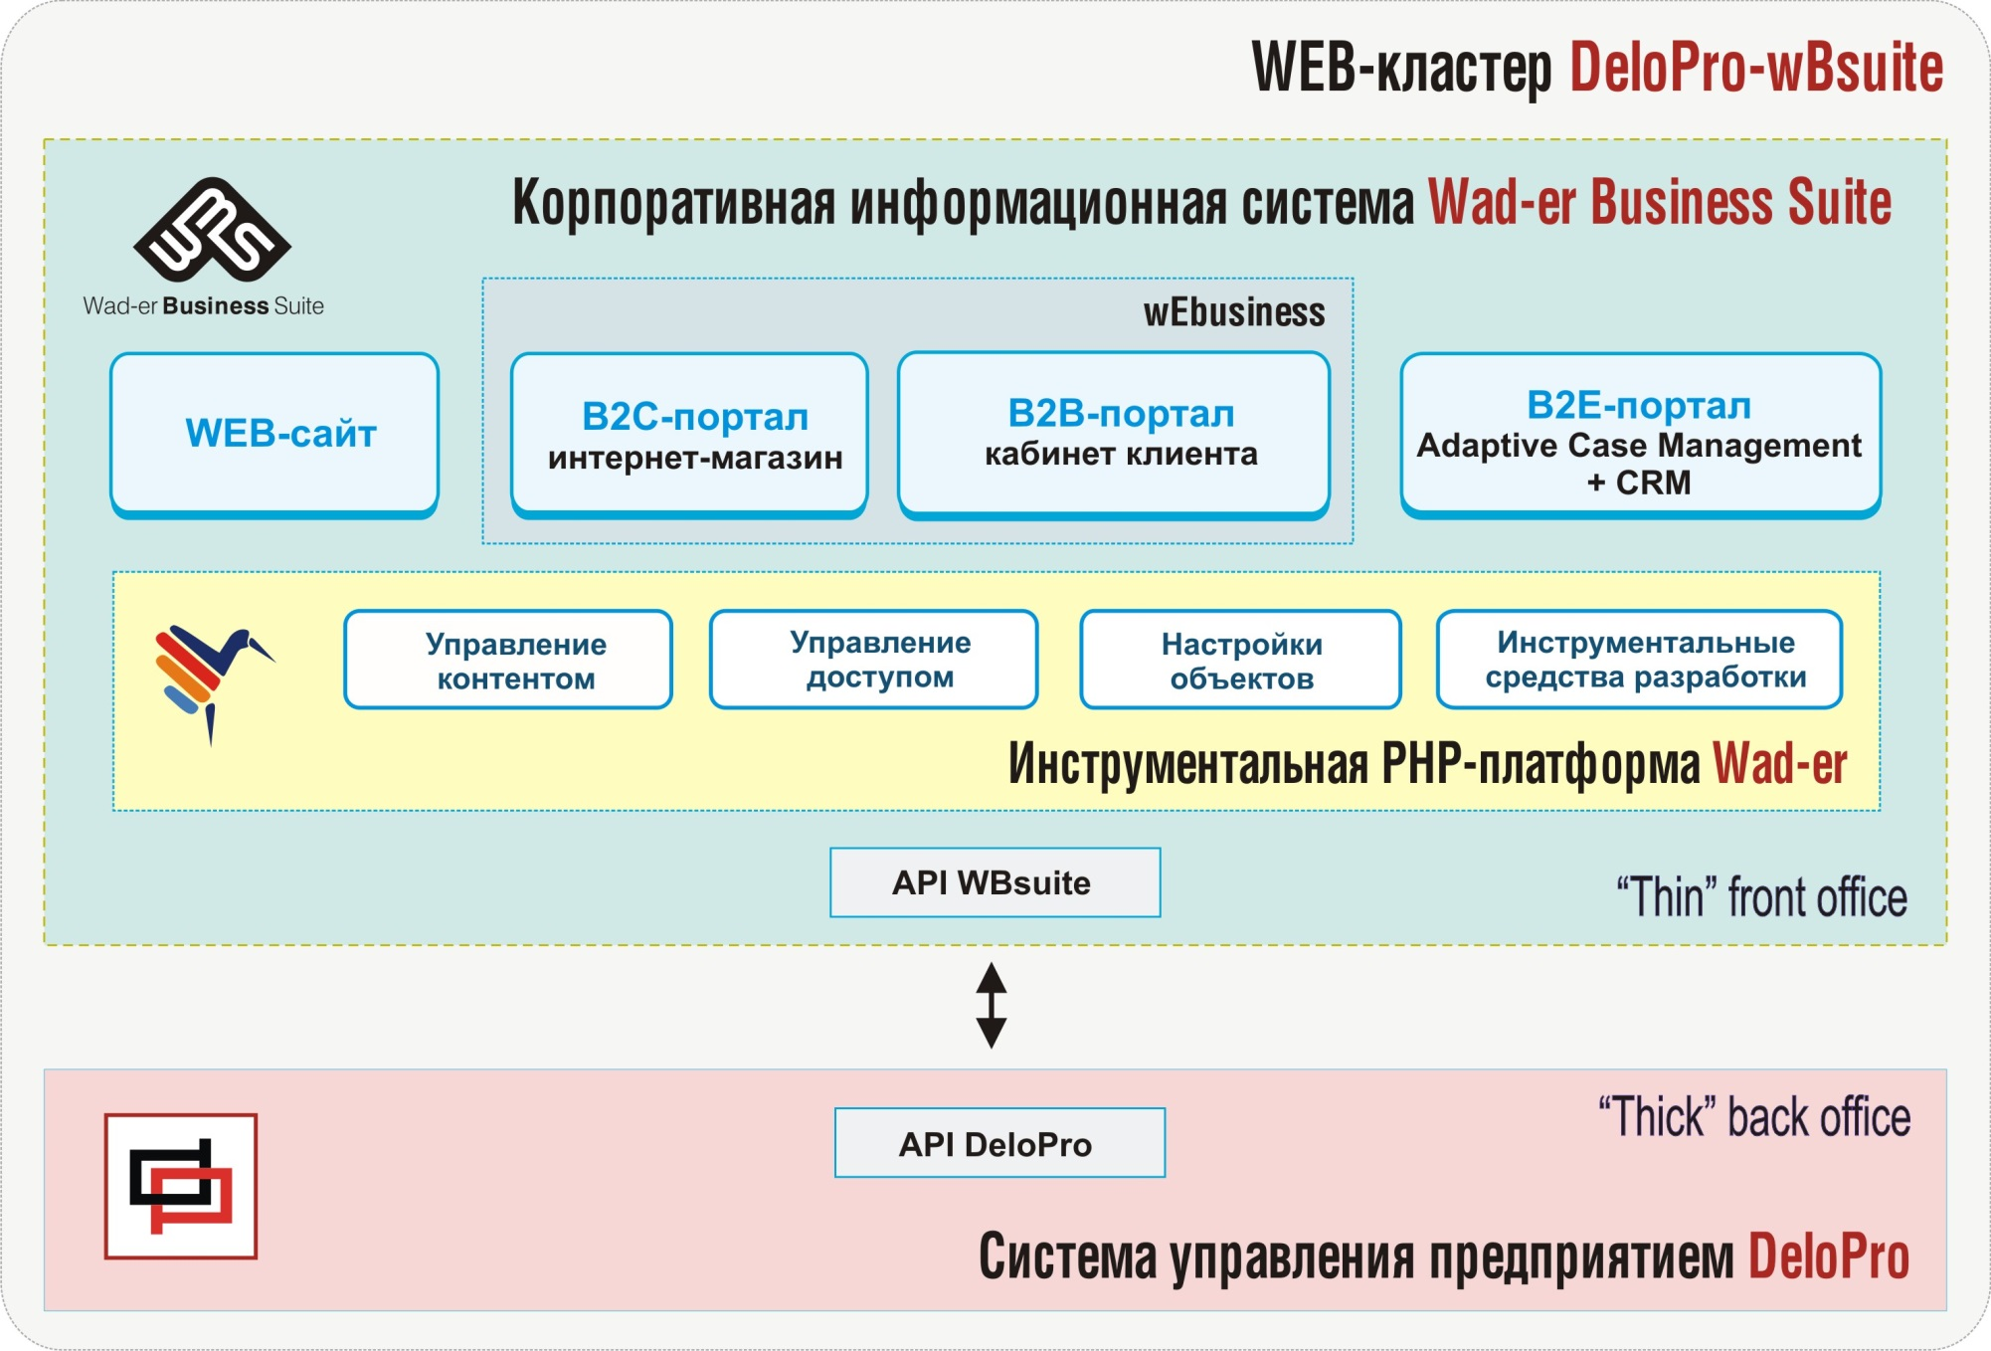

Slide 6
WEB-кластер DeloPro-wBsuite
Объединение
ERP-функционала Системы DeloPro 5.0 (back office)
с портальными решениями Системы wBsuite (front office)
и возможностями инструментальной PHP-платформы Wad-er
(управление контентом, функциональностью и дизайном порталов)
дает синергетический эффект,
позволяя компании КСИКОМ в сжатые сроки внедрять "под ключ" интегрированные Web-решения для управления территориально-распределенным бизнесом дистрибуции, оптовой торговли и электронной коммерции, адаптированные под специфику бизнес-процессов

Slide 7
Технология и архитектура

Slide 8
Концептуальные особенности Системы DeloPro
конфигурация ТОРГОВЛЯ (Организации, Персоны, Финансы, Товары, Цены и Курсы, Заказы, Закупки, Склад, Органайзер, Бизнес-процессы, Статистика)
+ дополнительные модули (Автотранспорт и доставка, Производство,
Проекты, Бонусы, Кадры, Документы)
использование Системы DeloPro предполагает покупку Лицензий или SaaS-аренду (DeloPro Online), а также проведение комплекса работ по внедрению (разработка проекта автоматизации, доработка программы под специфику клиента, обучение пользователей и др.)
Лицензия предоставляет право в одной базе данных вести учет неограниченному числу членов корпорации и работать неограниченному числу пользователей;
Лицензия предоставляет право клиенту самостоятельно вносить изменения в исходный код (open source);
у всех клиентов поддерживается единая актуальная версия Системы DeloPro. Обновление структуры ядра и функционала происходит эволюционным путем (предоставляется клиентам в рамках абонентского обслуживания)

Slide 9
SaaS-проект DeloPro Online
Клиент ежемесячно платит за аренду ПО (сумма базовой платы зависит от
используемых приложений и допускает работу с ПО 15 пользователей).
Работа дополнительных пользователей оплачивается отдельно
Количество компаний, от лица которых можно вести учет в одной базе
данных, не ограничено и не влияет на сумму арендной платы
Стоимость аренды ПО включает:
  предоставление доступа к базе данных по SSL-протоколу,
  проведение обновлений ПО,
  аренда виртуального WEB-сервера и интернет трафик
  (входящий и исходящий),
  администрирование виртуального WEB-сервера,
  ежедневное резервное копирование базы данных на двух
  физических серверах в разных Дата центрах,
  online-доступ к базе знаний и методическим материалам
Клиент может приобрести Лицензию без ограничения числа
пользователей и перенести базу данных на свой сервер

Slide 10
Инструменты для корпоративного учета
Единое информационное пространство – работа в on-line в единой базе
членов корпорации, партнеров и клиентов. Единые справочники и картотеки
Задание прав доступа члена корпорации к складам, расчетным счетам и
категориям товаров, индивидуальные прайслисты и шаблоны документов
Фиксация логической связи между объектами учета для реализации
бизнес-процессов цепочек поставок, складской и транспортной логистики
Цепочки операций – формирование по «шаблону» группы связанных объектов
– сделок, хоз. операций, складских транзакций в различных членах корпорации
Активные отчеты обеспечивают целостность документарного, денежного и
товарного движения между членами корпорации и контрагентами

Slide 11
Пользователь как объект системы
Карточка пользователя – реквизиты, данные для авторизации (логин
и пароль со сроком действия, диапазон IP-адресов, одноразовые
пароли), персонификация подписи в документах и организации-дилера
Индивидуальные права доступа к объектам и функциям (по ролям)
Персональное дерево отчетов и значений по умолчанию
Индивидуальный доступ к карточкам контрагентов и персон
(по степени секретности), а также к конфиденциальным
информационным блокам этих карточек
Персональное дерево инструкций в соответствии с ролью
в бизнес-процессах
Интерфейс системы соответствует правам пользователя

Slide 12
Права доступа пользователей к функциям и объектам Системы

Slide 13
Персонификация ответственности и мониторинг действий пользователей
Логирование значимых системных событий с фиксацией даты и времени,
номера объекта, типа операции, IP-адреса и имени пользователя
Логирование изменений полей в карточках организаций, персон,
товаров и др. ключевых объектов
Фиксация изменений ценовых параметров сделок (цена, курс,
количество, скидки)
Ведение архива документов, которые выводились на печать с
указанием пользователя, даты и времени печати
Workflow-система позволяет контролировать пошаговое исполнение
бизнес-процессов его участниками (в продажах, закупках, производстве,
управлении персоналом, электронном документообороте и др.)

Slide 14
Мультивалютные хозяйственные операции
Произвольные валюты и
типы курсов валют
Сумма ХО в 4-х валютах
Online-балансы с контра-
гентами и по сделкам
Фиксация курсов валют
и курсовых разниц
Проводки по НСБУ и GAAP
Разноски сумм на другие
объекты

Slide 15
Сделка – центр финансовой ответственности и консолидации информации
Сделки (продажи и закупки) консолидируют информацию о движении
товаров, денег, и документов между ее участниками
По позиции спецификации сделки доступны все о резервах, отгрузках и
возвратах, оплатах и возвратах денег, складских запасах и др.
Балансы по сделкам. Расчеты можно вести в любой валюте, формируется
on-line баланс в валюте управленческого учета и в валюте сделки
Профилирование сделок по типу. Может создавать (или нет) налоговые
события, формировать (или нет) дебиторскую задолженность, быть
связана с прайслистом или типом цены и др.
Бухгалтерский и управленческий учет. Документарное движение товаров
– по документарным картам, а фактическое – по операционным
картам складского учета
Факт перемещения товарами границы склада фиксируется
кладовщиком в складских ордерах приема и выдачи товаров

Slide 16
Хозяйственные операции и складские транзакции в сделках

Slide 17
Аккумулирование прямых затрат в сделках
Себестоимость товаров в национальной валюте (бухгалтерская без НДС)
и в валюте управленческого учета (фактическая с НДС) хранятся в
документарной и операционной картах складского учета
Спецификация дополнительных расходов. Строка доп.расходов
разносится на выбранные товары из спецификации сделки (по объему,
весу, количеству или стоимости) и корректирует себестоимость для целей
управленческого и бухгалтерского учета
– сумма закупки услуг разносится по частям на другие сделки, формируя
дополнительные расходы по методу начисления или кассовому методу
– расходы по доставке разносятся на заказы, закупки и
междускладские перемещения, а затем на товары из их спецификаций
Коррекция себестоимости "задним числом" в картах складского учета

Slide 18
Расчет маржинального дохода

Slide 19
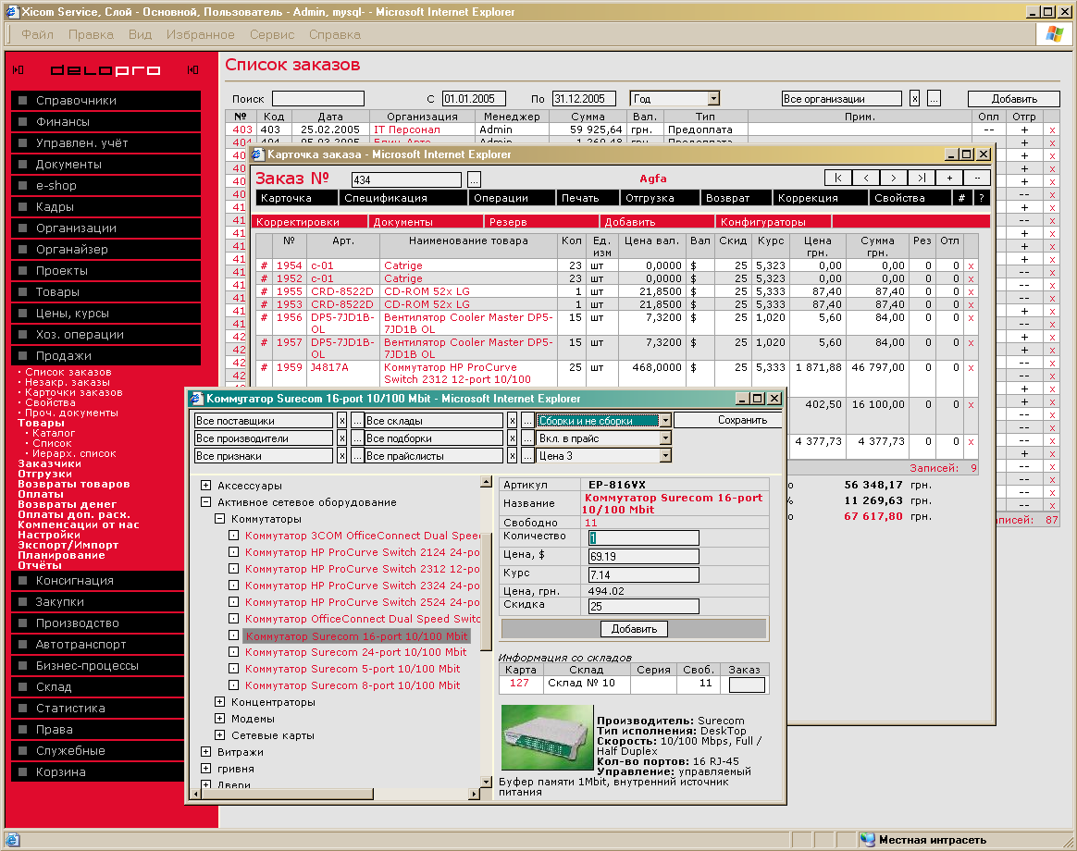
Возможности интерфейса
Адаптируемый WEB-интерфейс. Информационное наполнение определяется
правами пользователя на функции и объекты ПО. Можно выбрать стиль
интерфейса или создать свой с помощью Редактора стилей
Drilldown в формах. Используются гиперссылки для детализации данных в
отчетах, просмотра информации, связанной с полями форм, списков и таблиц

Slide 20
Модификация и настройки, открытость
Модификация объектов. Сохранение логического условия отбора,
группировки и сортировки данных в отчетах. Пользователь может
добавлять поля и создавать мини-базы данных в объектах ПО
Использование формул для расчета данных в документах, цен товаров,
бонусов, задания механизма проводок хозяйственных операций и др.
Шаблоны документов в HTML. Встроенный HTML-редактор с полями
слияния для создания шаблонов документов
Экспорт/импорт данных в формате XML (для ведения бухгалтерского
учета в других программах) и в формате XLS (спецификации, списки
объектов и т.п.)
API-интерфейс позволяет интегрироваться с платежными системами,
социальными сетями и другими приложениями,
использовать широкие возможности глубокой API-интеграции
Систем Wad-er Business Suite и DeloPro для создания
полномасштабной системы управления бизнесом в Интернете

Slide 21
Средства развития Системы DeloPro
ПО содержит элементы, обеспечивающие максимально возможную гибкость при внедрении и дальнейшей эксплуатации
ПО поставляется с открытыми кодами. Структура базы данных открыта
и описана. Возможна индивидуальная разработка с использованием
библиотек классов различных типов
ПО содержит case-средства для генерации новых модулей. Они
дают возможность пользователям самостоятельно создавать новые
модули программы без написания кода
ПО содержит плагины. С их помощью пользователи могут добавлять
необходимую функциональность и изменять существующую
практически без ограничений

Slide 22
2. Базовые возможности конфигурации ТОРГОВЛЯ (дистрибуция и оптовая торговля) и подсистемы АВТОТРАНСПОРТ и ДОСТАВКА
Презентация WEB ERP-проекта DeloPro

Slide 23
CRM. Управление контактами и коммуникациями.
Средства коллективной работы в корпорации

Slide 24
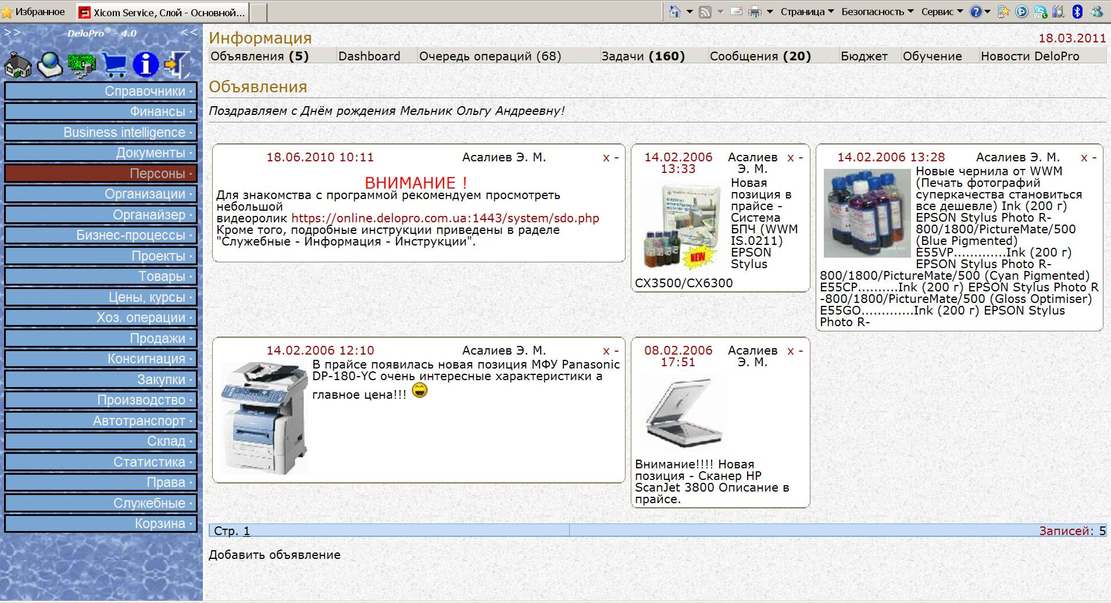
CRM. Корпоративный портал. Доска объявлений

Slide 25
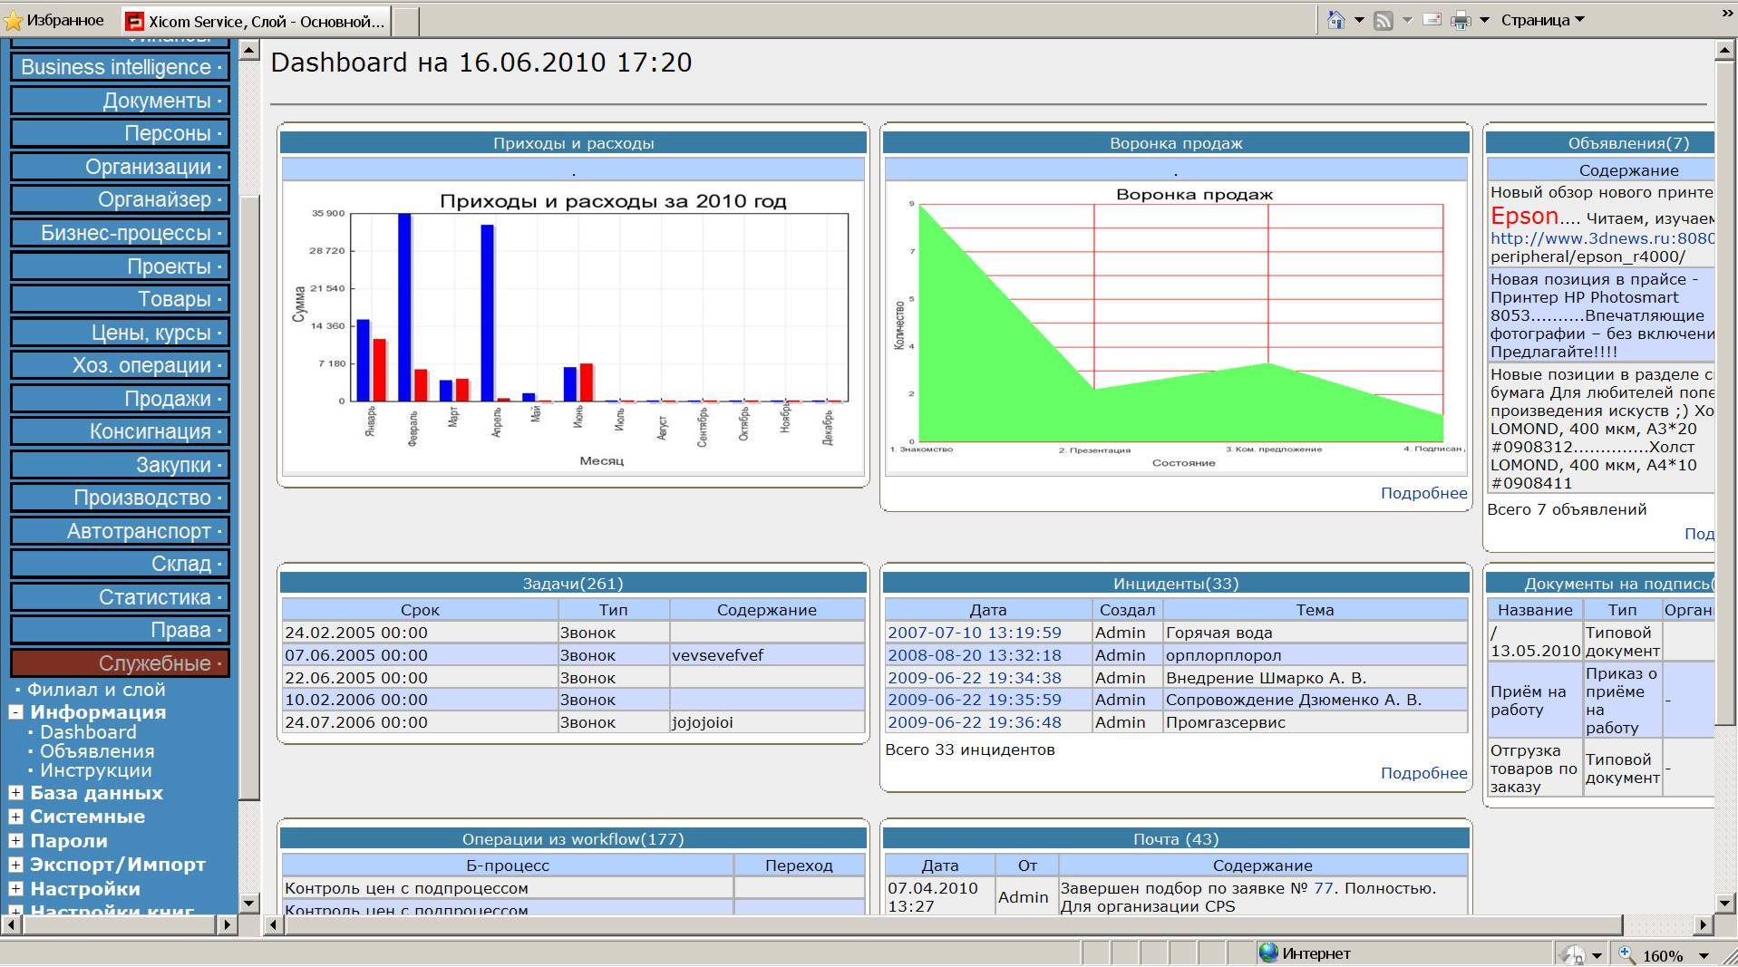
CRM. Управление маркетингом и продажами. Дэшборды

Slide 26
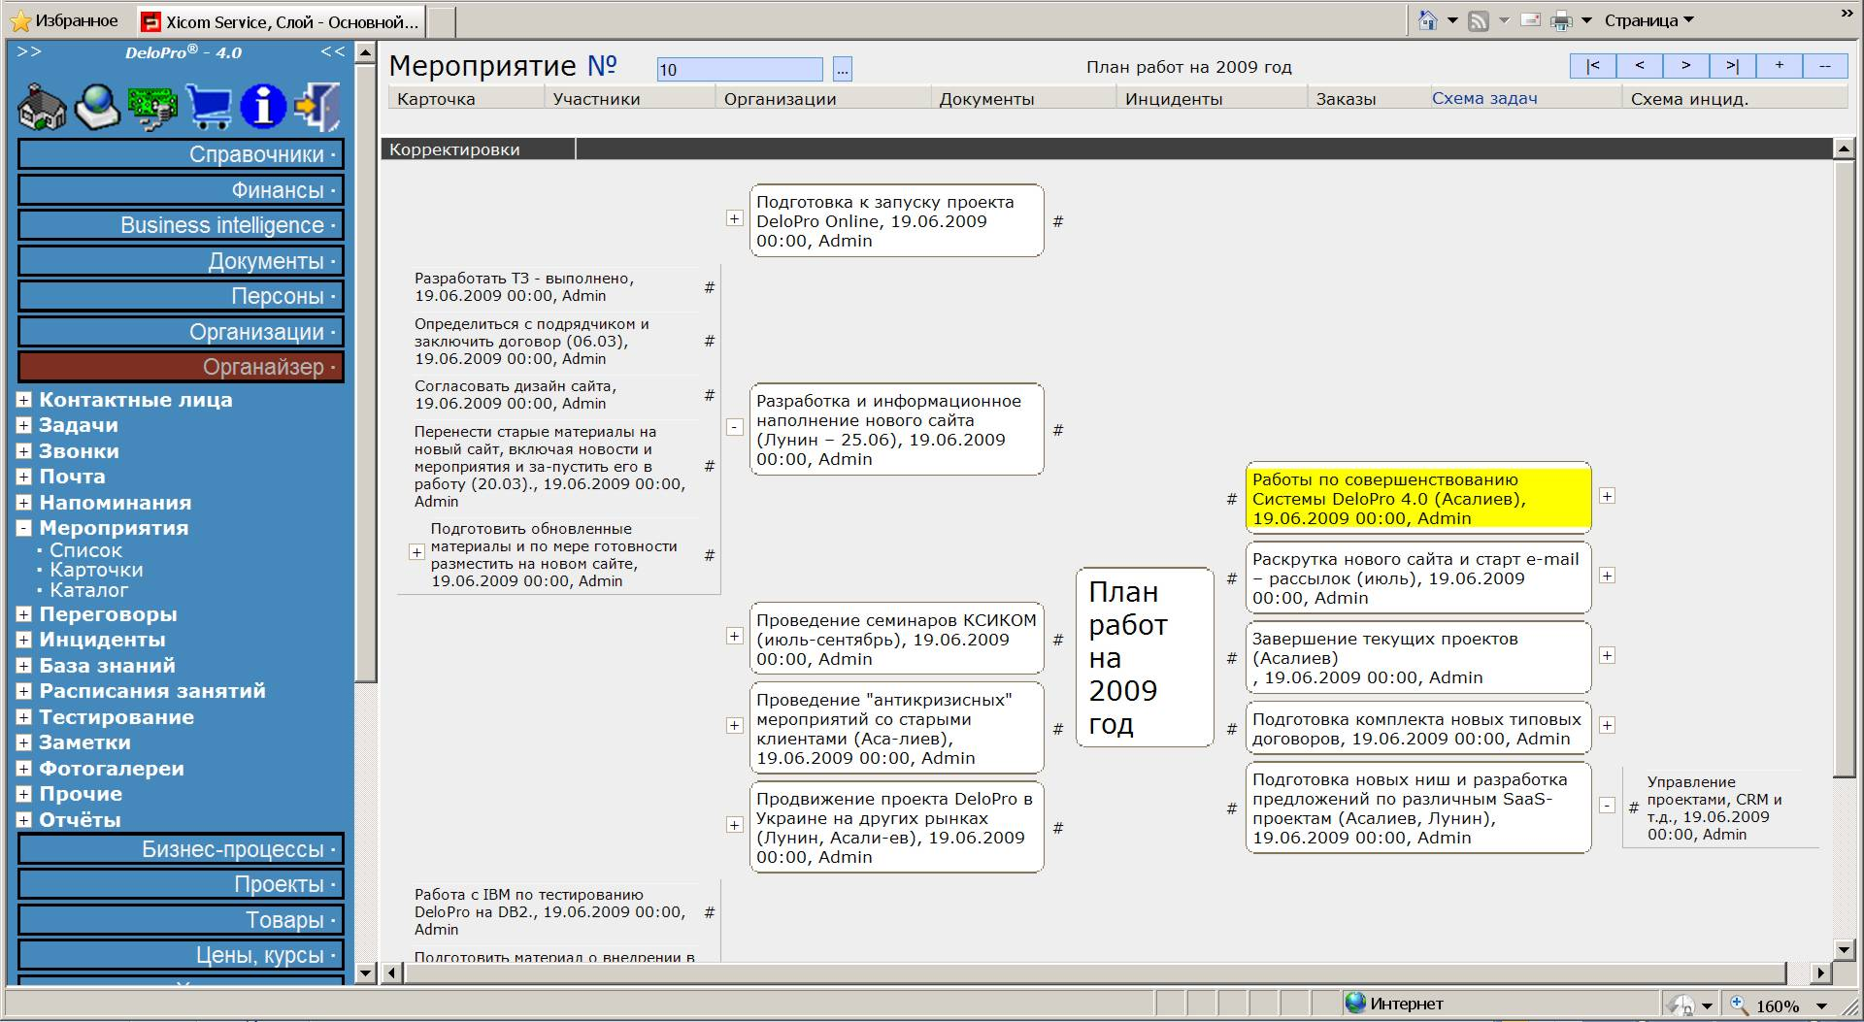
CRM. Управление маркетингом и продажами.
Мероприятия. Карты памяти

Slide 27
CRM. Управление взаимоотношениями с клиентами
Профилирование клиентов
персональные цены и скидки, договора продаж,
сетка бонусов (рибейтов) по товарам и группам товаров,
синхронизация товаров (артикул, название, единицы измерения),
сумма и глубина предоставляемых кредитов, индивидуальные
шаблоны документов, EDI для включения в цепочку поставок и др.
Сегментирование контрагентов. Поставщики, покупатели, производители.
Принадлежность к сегментам по результатам ABC и XYZ-анализа
Многоуровневый каталог организаций отображается по сферам
деятельности, группам, типам организации, собственникам и др.
Балансы по собственнику. Для организации можно задать
собственника и формировать баланс по всем организациям собственника
Дерево подчиненности организаций. Для организации можно задать
вышестоящую организацию со своим собственником. Объемы продаж
контролируются по вышестоящим организациям (ветвям дерева),
а балансы – по собственникам

Slide 28
CRM. Управление взаимоотношениями с клиентами

Slide 29
Управление ценами. Производные прайслисты

Slide 30
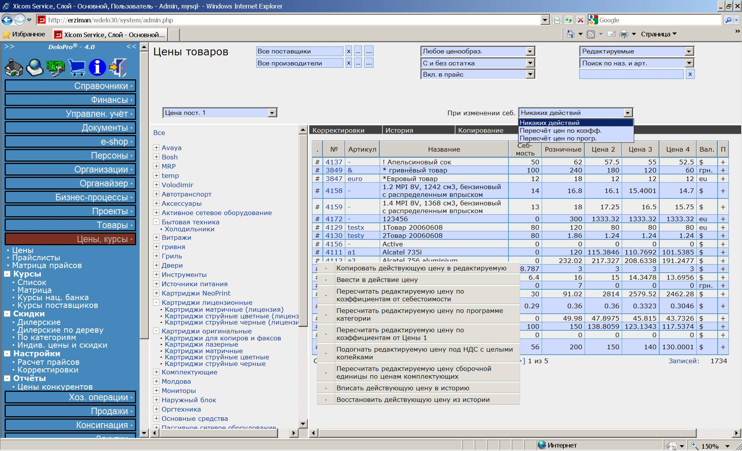
Управление ценами

Slide 31
Управление скидками. Профилирование объектов

Slide 32
Управление ассортиментом. Товароведческий учет

Slide 33
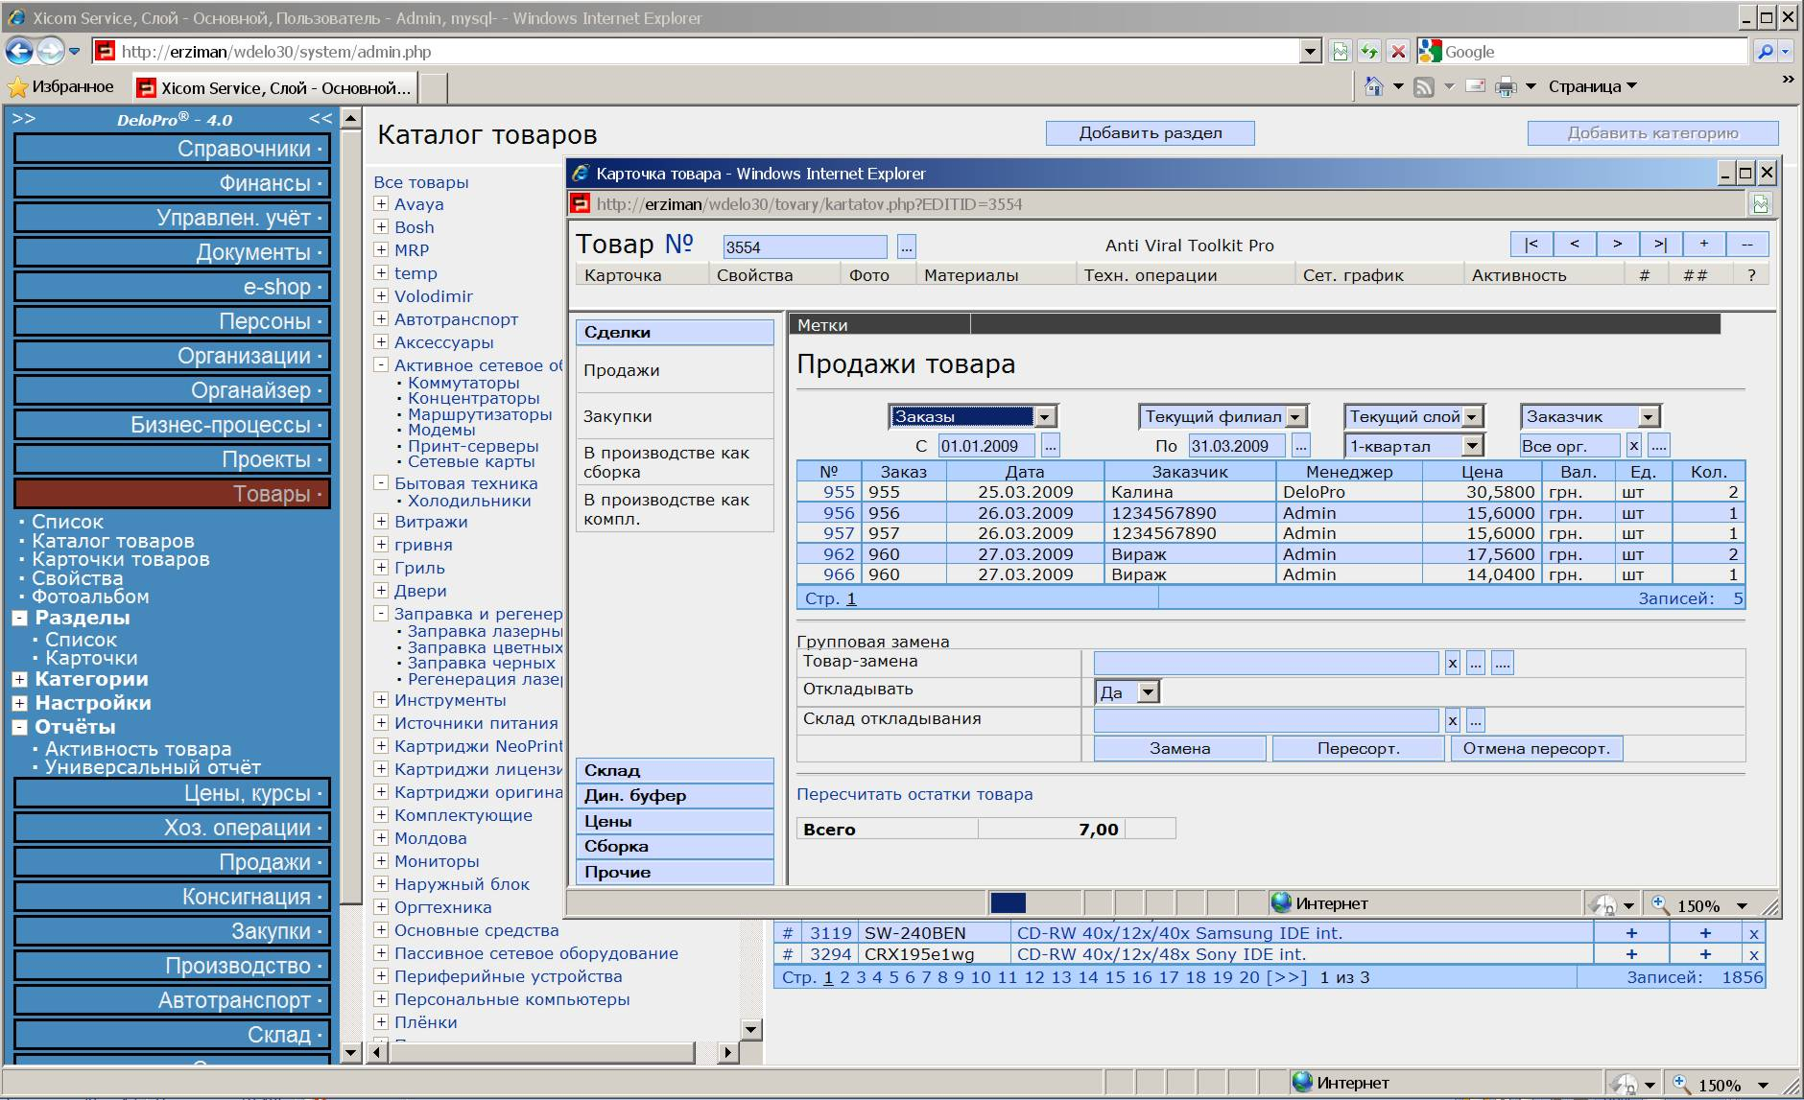
Управление ассортиментом. Товароведческий учет

Slide 34
Управление заказами покупателей
Заказ покупателя. Ценообразующие параметры из профилей клиента,
сделки, договора и члена корпорации. Произвольные единицы измерения
Продажа на экспорт. Полистовой ввод ГТД, разнесение налогов, сборов и таможенных платежей на себестоимость товаров
Заявка покупателя. Аналог заказа без создания ХО
Контроль продажных цен. Индивидуальные права
Резервирование "под заказ" свободных товаров и "прогнозов"
Формирование дефицита по заказу
Отгрузки и возвраты товаров. Связь со складской логистикой с помощью
заявок на подбор и на комплектацию. Групповая печать документов
Оплаты заказов и возвраты денег. Перенос оплат
Налоговые накладные
Управление комиссиями. Мотивация продавцов и партнеров
Консигнационные и бартерные операции (взаимозачеты)

Slide 35
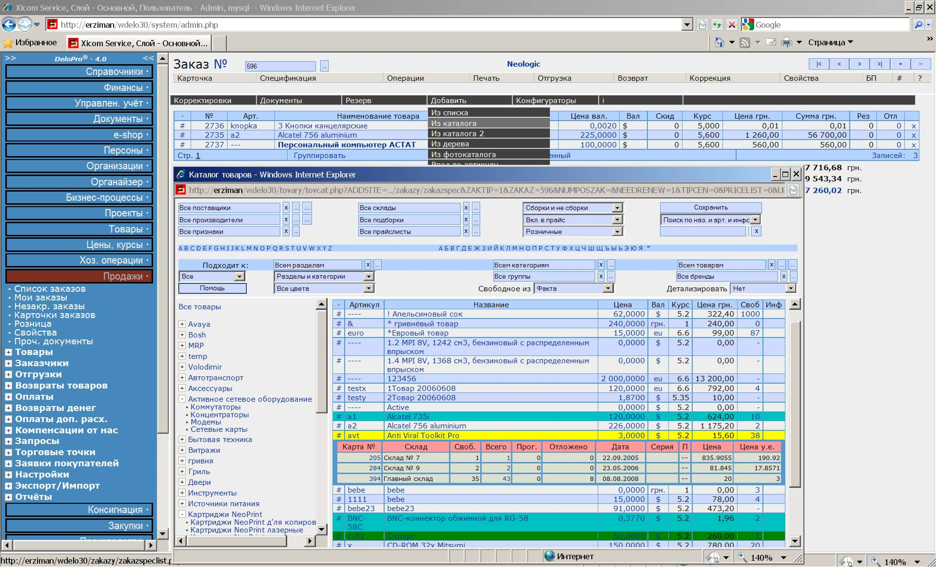
Управление заказами покупателей

Slide 36
Управление закупками. Согласование поставок
Текущий дефицит рассчитывается по настраиваемому алгоритму. Из
текущего дефицита можно создать заявки поставщикам
Формирование закупки с сохранением информации "для кого"
Закупки по импорту. Полистовой ввод ГТД, разнесение налогов, сборов и таможенных платежей на себестоимость товаров
Получение и возвраты товаров
Заявки на получение товаров. При отклонении от спецификации приходной накладной создается ХО корректировки цены или количества
"Прогнозирование" товаров на виртуальных картах складского учета
Оплаты закупок и возвраты денег
Перенос оплат
Заявки на оплату. Экспорт в систему "клиент-банк"

Slide 37
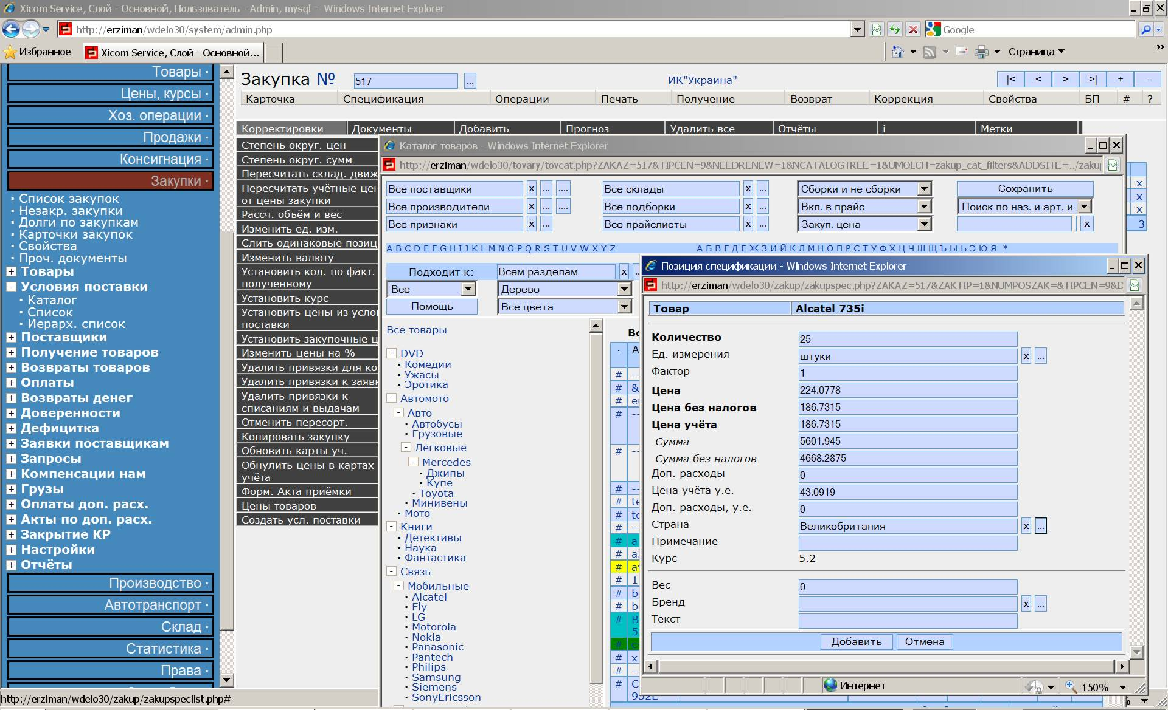
Управление закупками

Slide 38
Складской учет
Карты складского учета. Автоматически создаются при приеме товаров
на склад. Содержат информация о:
поставщике, уникальном номере партии и ее штрихкоде,
местоположении (адресе хранения),
характеристиках партии товара (даты, сроки, сертификаты и др.),
товароведческих свойствах партии товаров (цвет, размер, и т.д.),
ценах товара, таможенной стоимости, фасовках, документах и др.
История движения товара фиксируется в разрезе ХО.
"Сквозное" штрихкодирование. Складские операции можно проводить с
использованием сканера штрихкода. Документы также имеют штрихкод
Алгоритмы отбора товара для списания, резервирования, комплектации,
подбора или перемещения со склада на склад – по дате партии товара
(FIFO или LIFO), – по сроку годности, по минимальной или максимальной
цене или количеству. Могут выбираться конкретные карты складского
учета, фасовка, минимальный и максимальный остаток товара и др.

Slide 39
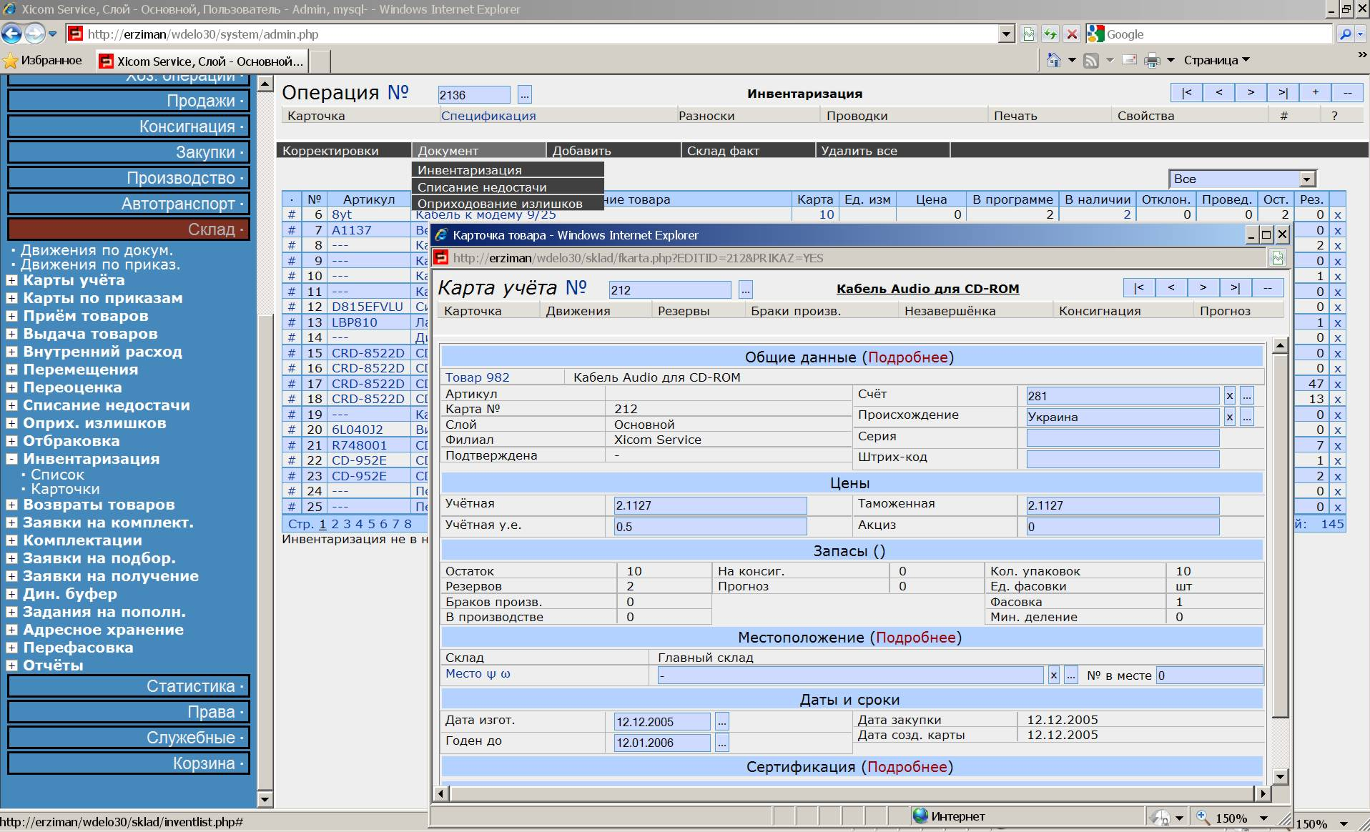
Складской учет

Slide 40
Складская логистика
Конфигурирование складов. Адресное хранение. Дерево мест
хранения различных типов
Индивидуальные параметры складской логистики для товара в разрезе
складов – мин. и макс. запас, уровень перезаказа и др.
Управление фасовкой товара. Товар приходуется в разных фасовках и
перефасовывается. Складские остатки доступны в разрезе фасовок
Работа с товарами-комплектами
Задания на пополнение склада. Создаются из текущего дефицита
Междускладские перемещения. Производятся на основании заявок на
комплектацию, заявок покупателей, заданий на пополнение склада
Подбор товаров для отгрузки на основании заявок на подбор. Упаковка
грузов. Формирование пакета документов и паклиста
Приемка товаров на основании заявок на получение. Трансформация
единиц измерения с оформлением актов

Slide 41
Управление автотранспортом и доставкой грузов
Путевые листы. Заправки и списание топлива. Путевые расходы
разносятся на себестоимость товаров и услуг
Задание водителю. Заказ на продажу транспортных услуг
Районы и точки доставки. Отображение в виде псевдокарты
Заявки на доставку. Формируются из объектов операционной логистики
Маршруты. Формируются из заявок на доставку. Печать пакета
документов – расходные и налоговые накладные, ТТН, путевой лист и др.
Управление загрузкой автомобиля. Учет приоритета доставки
Погрузочный лист - список товаров, отранжированный по приоритетам доставок и сгруппированный по складам погрузки.
Отдельно выводятся товары, которые не помещаются в автомобиль
Формируются графики загрузки и выгрузки автомобилей

Slide 42
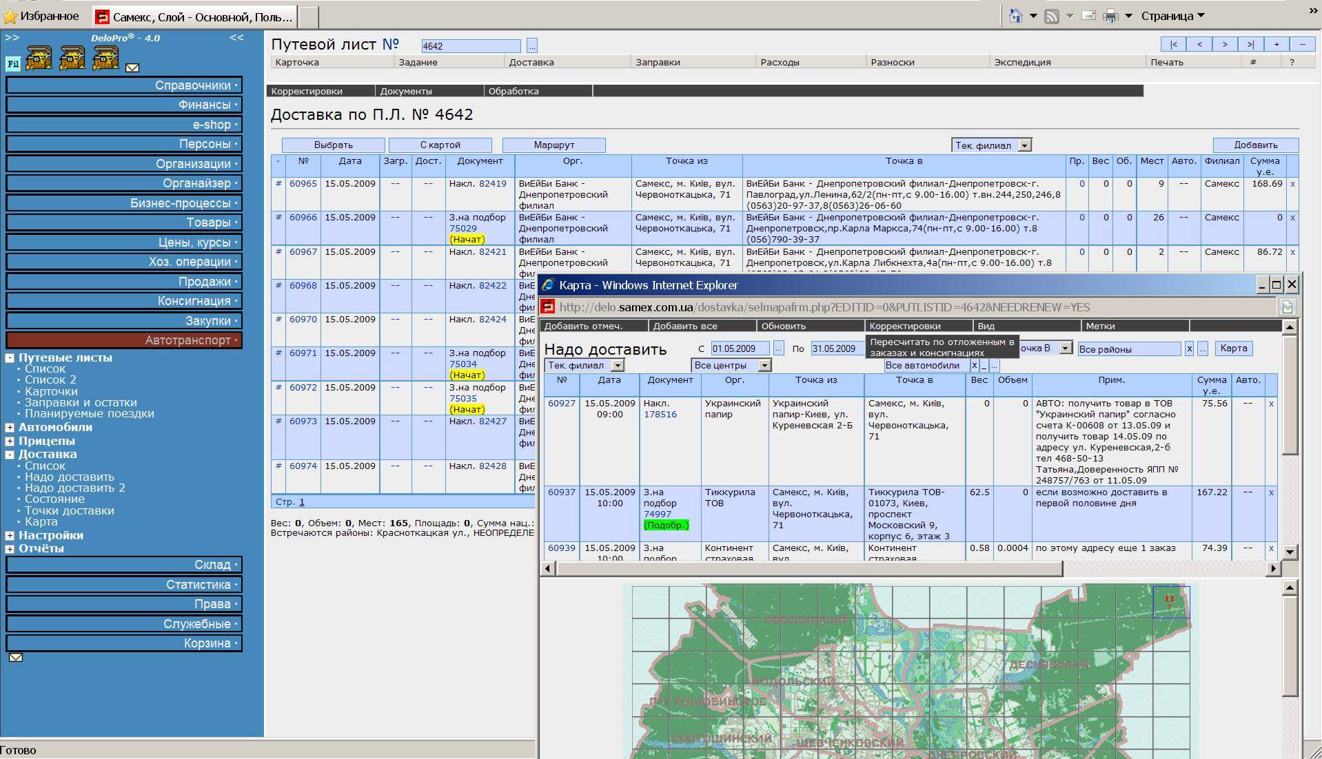
Управление автотранспортом и доставкой грузов. Загрузка автомобиля и формирование маршрута

Slide 43
Складская логистика и доставка грузов

Slide 44
Управление цепочками поставок

Slide 45
Управление финансами
Банк и касса. Импорт-экспорт из систем клиент-банк, перемещение денег,
покупка и конвертация валюты. Разноска сумм по сделкам (и товарам)
Управление движением денег. Заявки на оплату. Полная информация
для принятия решения. Два уровня утверждения. Экспорт в клиент-банк
Авансовые отчеты. Подтверждение расходов руководителем
Основные средства. Учет ОС и НМА по группам в разрезе объектов
Векселя. Прием, передача, оплата. Баланс векселя
Кредиты. Условия выдачи и погашения (метод начисления процентов и
др.). Графики получения и погашения, выплаты процентов
Взаимозачеты. Акт взаимного зачета однородных обязательств
Налоговые документы. Накладные и расчеты корректировки, реестры
полученных и выданных налоговых накладных, ГТД
Корректировка цены или количества. Выполнение складских транзакций,
формирование расчета корректировки к налоговой накладной по отгрузке

Slide 46
Управление финансами
Календарь оплат можно сформировать, используя заявки на оплату.
Рассчитывается прогноз поступлений и расходов денежных средств на
основании сроков оплат в сделках на продажу и покупку товаров
Проводки ХО. По национальным стандартам или по методике GAAP.
Настройка механизма проводок ХО, пользовательские планы счетов и
отчеты по журналу проводок - балансы, движение денежных средств,
финансовые результаты, собственный капитал и др.
Бюджетирование. Использование бухгалтерского и управленческих
планов счетов, а также на основе статей доходов и расходов с
фактическим исполнением бюджета по кассовому методу.
ХО движения денег связывается с категорией доходов и расходов, а ее
сумма распределяется на выбранные ресурсы (ЦФО). Бюджеты по
категориям или ресурсам можно просматривать в разрезе месяцев и лет.
Планируемые показатели можно формировать по факту прошлых
периодов или ввести вручную, по каждой цифре можно получить
детализацию в разрезе ХО

Slide 47
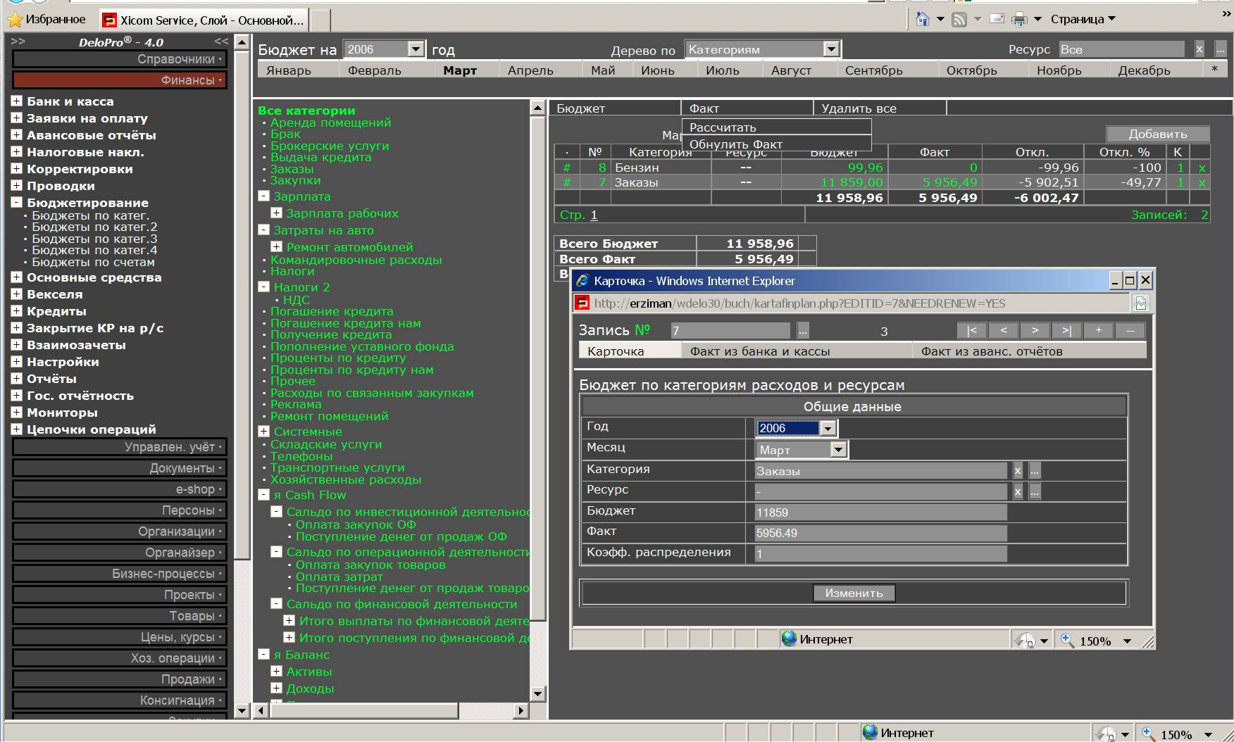
Управление финансами. Бюджетирование

Slide 48
Управление бизнес-процессами
Workflow-система регламентирует и контролирует пошаговое исполнение бизнес-процессов, связанных с продажами, закупками, маркетингом, персоналом, электронным документооборотом и др. Главная задача – решение вопроса «кто, что, когда и как должен делать»
Преимущества использования Workflow-системы:
повышение исполнительской дисциплины, ускорение прохождения
заказов покупателей,
устранение ошибок от неправильных действий персонала,
улучшение оперативное управление компанией,
снижение требований к уровню персонала, выполняющего рутинные
операции и, соответственно, затрат
Бизнес-процесс (БП) – повторяющаяся последовательность взаимосвя-
занных операций и условий их выполнения. При выполнении БП,
документы, информация или задачи переходят от одного пользователя
ПО к другому для выполнения ими действий в соответствии с предусмот-
ренными процедурами. БП может содержать подпроцессы

Slide 49
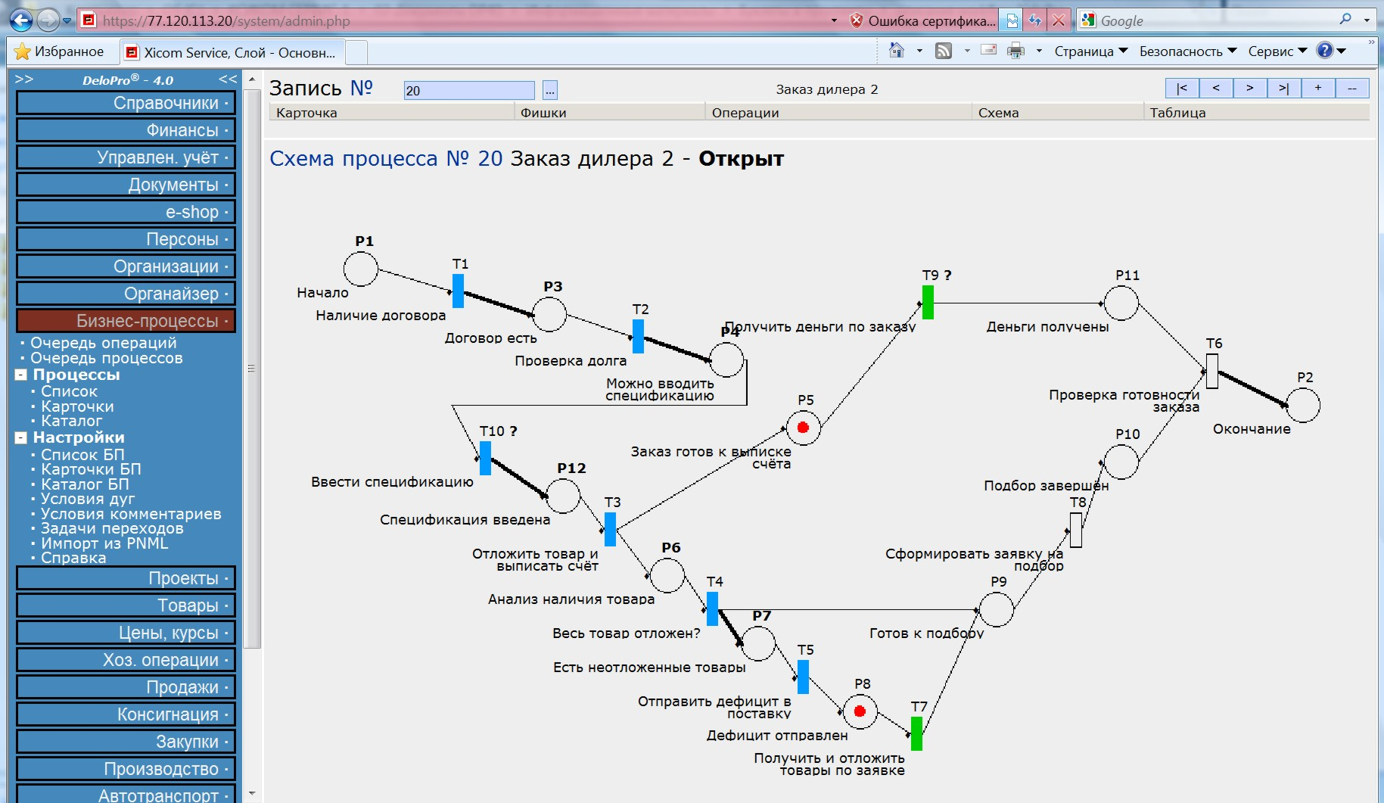
Управление бизнес-процессами

Slide 50
Аналитический потенциал Системы DeloPro
Отчеты группируются по аналитическим блокам – продажам и закупкам, производству, складам, финансам, проектам и персоналу. Анализируются финансовые и товарные потоки в разрезе членов корпорации, подразделений, организаций, договоров и др. вплоть до конкретной сделки
Анализ состояния объектов ПО – реестры, "оборотки" и др.
Статистические отчеты. Оценка динамики и структуры закупок и продаж,
оплат производится с помощью многомерных отчетов с разбивкой по
интервалам (год, квартал, месяц, дней). Для оценки динамики движения
товаров используются отчеты по оборачиваемости
Анализ доходности и структуры расходов в разрезе товаров используются
для потребностей управленческого учета и системы мотивации персонала
Складские запасы. Оборотно-сальдовые ведомости, отчеты по товарным
остаткам и залежалым товарам
Контроль отклонений. «Непрайсовые" продажи – анализ предоставлен-
ных скидок и отклонений цен от прайслиста, товарная пересортица

Slide 51
Аналитический потенциал Системы DeloPro
Контроль целостности транзакций (документарных, операционных и
складских). Отгруженные, но не списанные и т.д. Специальный отчет
используется для проверки завершенности всех операций
Универсальные отчеты формируют выборки объектов в соответствии с
заданными логическими условиями отбора, сортировкой и перечнем
полей объектов, информация из которых будет попадать в отчет
Персональное дерево отчетов. Можно создать производные персональ-
ные отчёты, сохраняя настройки фильтров для их формирования, а также
группировки и сортировки данных
Активные отчеты позволяют выполнять операции с выборкой объектов –
создавать заказы или закупки, проводить списание отгруженных ранее
товаров и т.д. с актуализацией информации
Дополнительные возможности. С помощью гиперссылок данные
детализируются на любую глубину, возможна группировка для
отображения агрегированной информации (до 3-х уровней). Отчеты
можно экспортировать в Excel

Slide 52
Ключевые преимущества Системы DeloPro
управление в online территориально-распределенным бизнесом
функциональная полнота и гибкость при невысокой ТСО
платформенная независимость (Linux, Windows, Mac)
открытые коды с возможностью самостоятельно вносить изменения
неограниченное число пользователей с уникальными правами
неограниченное число компаний, от лица которых ведется учет
эволюционный апгрейд – развитие ПО синхронно с развитием бизнеса
возможность тотального использования условно-бесплатного ПО
минимальные требования к ИТ-инфраструктуре
online-поддержка, простота обслуживания и администрирования
эффективная online-технология внедрения
гибкая система задания прав доступа к функциям и объектам системы
интегрированные CRM- и Workflow-системы (бизнес-процессы)
API-интерфейс, интеграция с другими приложениями

Slide 53
3. Функционал подсистем и модулей
Системы DeloPro
ПРОИЗВОДСТВО I,
КАДРЫ (управление персоналом),
ПРОЕКТЫ,
ДОКУМЕНТЫ,
БОНУСЫ
Презентация WEB ERP-проекта DeloPro

Slide 54
ПРОИЗВОДСТВО I. Управление позаказным сборочным производством
Автоматизированы бизнес-процессы - сборка, смешивание, разборка,
сервис (гарантийное и послегарантийное обслуживание)
Поддерживается управление серийными номерами сборок и
комплектующих. С помощью конфигуратора создаются модельные ряды
Производственное задание (ПЗ). В карточке ПЗ хранится информация для
управления производственным процессом
общие данные (тип, приоритет, сложность, и др.),
сроки и количества, состояние (фаза выполнения),
спецификация комплектующих изделий, работ и ресурсов,
связанные ХО,
история контактов (задач), чертежи, фотографии и др.
По позиции спецификации ПЗ доступна информация о складских
транзакциях комплектующих, резервах заказов, остатках комплектующих
на складах и в незавершенном производстве, в заявках и закупках

Slide 55
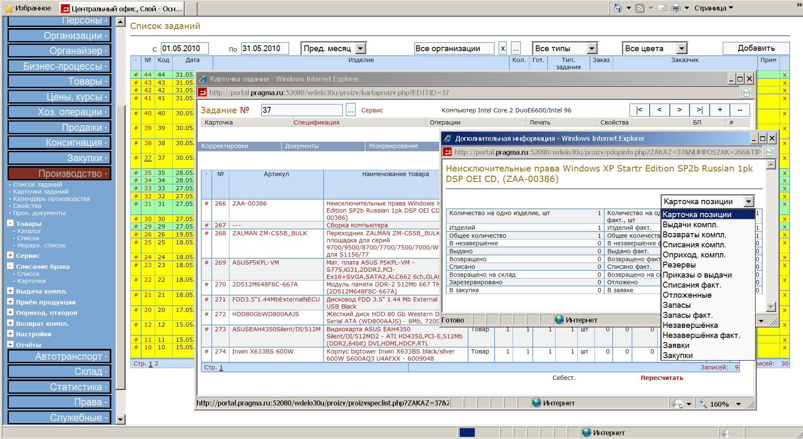
Управление позаказным сборочным производством

Slide 56
Управление позаказным сборочным производством
Производственный процесс.
комплектующие изделия резервируются под ПЗ и выдаются со склада в
незавершенное производство (НП). Фактическая себестоимость
формируется при приеме готовой продукции на склад добавлением в
спецификацию ПЗ потребленных ресурсов, работ и услуг,
готовая продукция приходуется на склад,
из НП списываются комплектующие и материалы
По дефициту производства формируются заявки поставщикам
Управление сервисом. Основной объект – задание на ремонт
(разновидность ПЗ) Задается обслуживаемый товар и выполняемая работа
(сборка, состоящая из комплектующих изделий, материалов и услуг).
В задании на ремонт фиксируется серийный номер, сведения о гарантии,
комплектность изделия, техническое заключение и рекламация клиента.
Из задания на ремонт создается заказ на продажу услуги. Задание на
ремонт имеет ряд состояний – принято, выдано, выполнено, доставлено

Slide 57
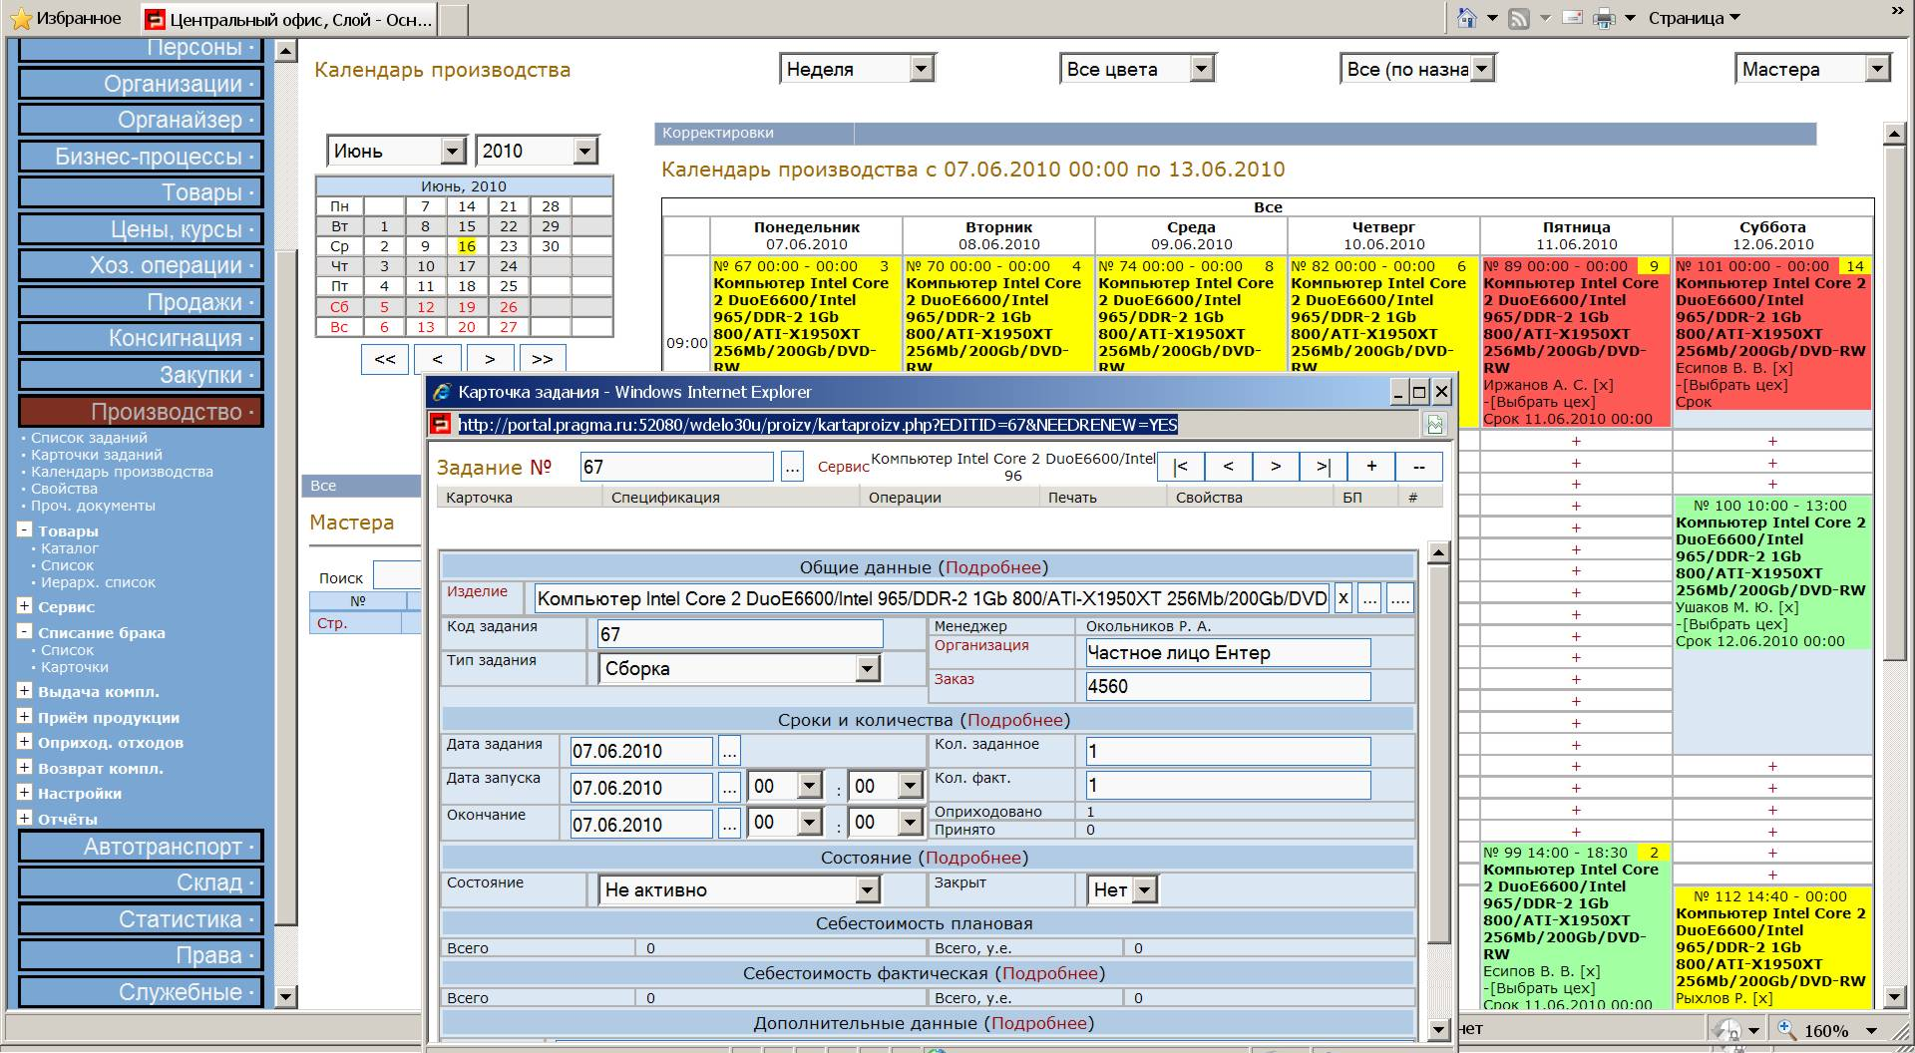
Управление позаказным сборочным производством. Календарь производства

Slide 58
Управление персоналом корпорации
Различаются понятия персона (физическое лицо) и сотрудник. Статус персоны - контактер, кандидат или сотрудник определяется для члена корпорации
Карточка персоны – обязательные поля и настраиваемые разделы
личного дела. Фотографии, резюме, и т.п. Печать анкеты и др. документов
Карточка сотрудника создается в карточке персоны при приеме на работу.
История карьеры – список приказов. Печать карты П2 и др. документы
Штатная и функциональная структуры корпорации
Филиал – член корпорации. Имеет функциональное и штатные расписания
Отдел – составная часть ШР или ФС филиала. Связан с вышестоящими
отделом и с должностью в нем (персонификация подчиненности)
Должность связана с отделом ШР и с вышестоящей должностью внутри
отдела, а также с набором прав, обязанностей и требований к кандидату
Органиграммы – деревья подчиненности отделов и должностей (с
отображением персон, занимающих эти должности)

Slide 59
Управление персоналом корпорации.
Организационно-структурное планирование

Slide 60
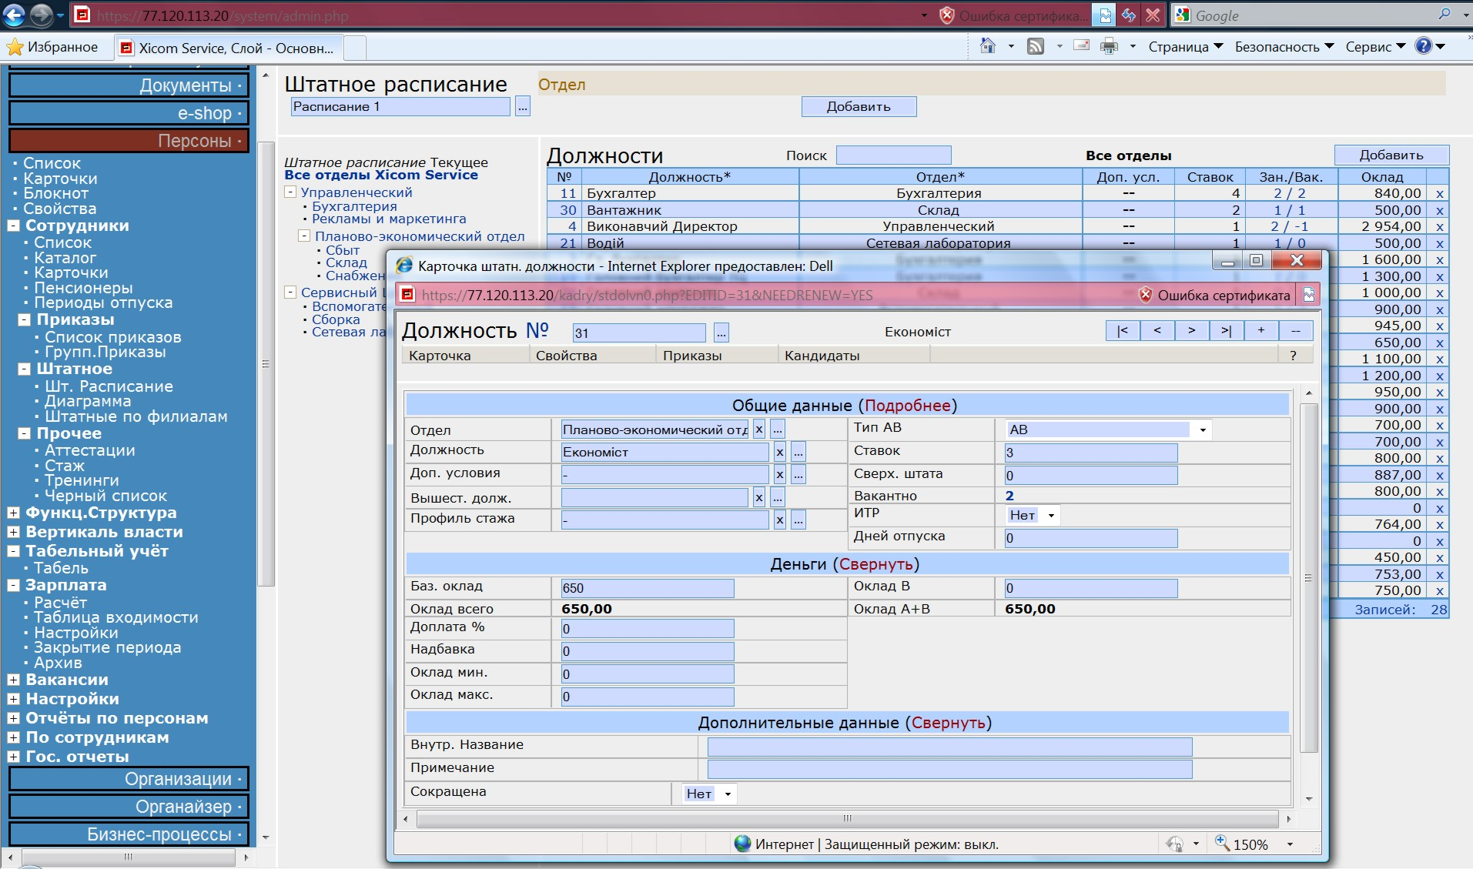
Управление персоналом корпорации.
Штатное расписание

Slide 61
Управление персоналом корпорации.
Кадровое делопроизводство
Приказы. Персональные и групповые. Контроль сроков завершения
(отпуска, командировки и т.п.). Печать по HTML-шаблонам
Стаж и карьера. В карточку сотрудника попадают данные из приказов.
Вводится начальный стаж в разрезе его типов (научный, госслужбы и
т.д.). Общий стаж рассчитывается с учетом профиля должности
Обязанности сотрудника и оплата. В карточке персоны – функциональные
обязанности и заработная плата с учетом всех совмещений во всех
филиалах по штатным и функциональным должностям
Табель. Табель формируется на основании графиков работы с
последующим вводом отклонений для каждого рабочего дня
Отпуска. Планирование и расчет ежегодных основных и дополнительных
отпусков производится с учетом неиспользованных дней за предыдущий
период на основании графика отпусков

Slide 62
Управление персоналом корпорации.
Подбор и обучение кадров
Работа с кандидатами. Учет резюме и вакансий . Результаты интервью
фиксируются используются для отбора кандидатов на вакантные
должности с учетом установленных требований к должности
Подбор кандидатов на вакантную должность. Результаты тестирования
фиксируются в карточке персоны в виде набора свойств, оцениваемых в
баллах. Аналогично в карточке должности – перечень требований к
кандидату. Автоматически формируется список сотрудников или
персон, удовлетворяющих этим требованиям
Проведение тренингов и аттестаций. Учет обучающих мероприятий,
составления календаря тренингов, фиксация посещения сотрудниками,
оценки результатов обучения и сертификации персонала
Дистанционное обучение сотрудников. Публикация учебной
информации (книг, справочников, инструкций и т.п.). Разработка
тестов, их публикация и персональное назначение пользователям

Slide 63
Мотивация персонала. Бонусы
Задание индивидуального алгоритма расчета бонусов по сотруднику
База для расчета бонусов. Суммы ХО (отгрузки, оплаты и т.д.),
дебиторская задолженность, данные из заказов, закупок и др.
Единая расчетная таблица. По сотруднику (строка таблицы) задается
алгоритм расчета суммы в каждой колонке (начисления и удержания).
Колонки расчетной таблицы задаются в таблице входимости.
Результаты расчета доступны в разрезе структурных подразделений
Выплата бонусов. Создаются ХО, в которые из расчетной таблицы
импортируются данные. На их основании формируются документы –
платежные ведомости, расчетные листки и т.п.
Закрытие периодов. Расчет бонусов производится по периодам (месяц,
квартал, год). При закрытии периода автоматически открывается
следующий период, в который переносятся переходящие суммы из
прошедших закрытых периодов. Закрытый период попадет в архив

Slide 64
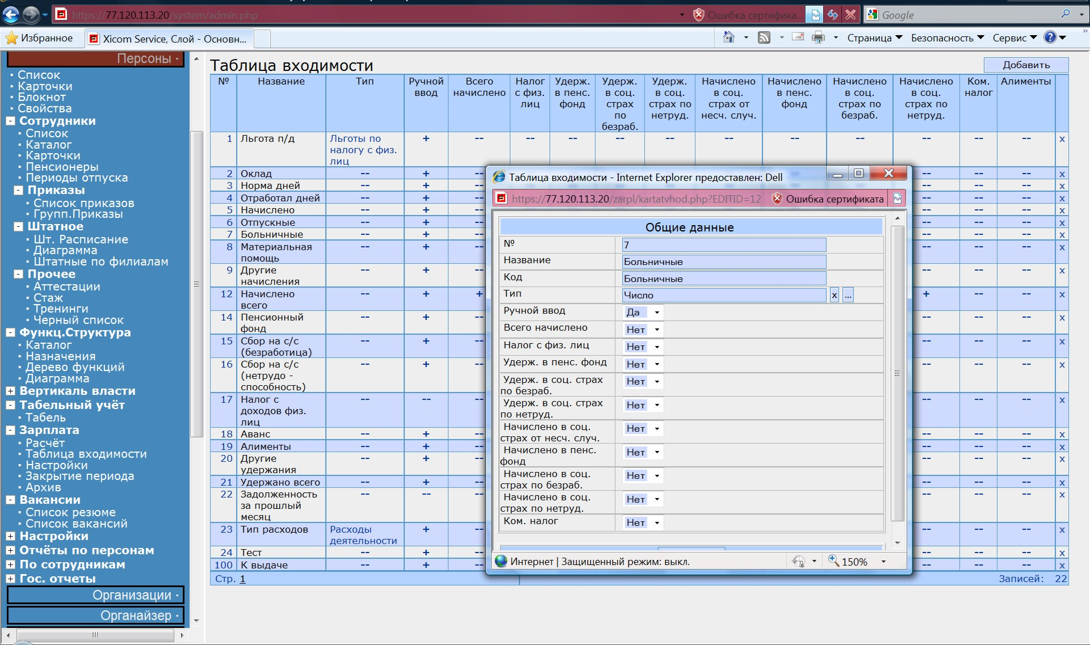
Мотивация персонала. Бонусы

Slide 65
Управление документами
Документы можно представить в дереве типов документов и в дереве папок. Храниться документы могут в произвольном формате, как в базе данных, так и в отдельном каталоге на сервере
Карточка документа содержит дату создания, его тип, уровень
секретности, набор ключевых слов, исполнителей, контрольные даты,
резолюцию, образ в jpeg-формате и др.
Связанные и подчиненные документы. Связи документов между
собой, их подчиненность, сроки исполнения и исполнители
Контроль создания и подписания. Произвольное число подписантов.
Управления процессом редактирования и подписания – очередность
подписантов, право подписывать за всех
Хранение документов, формируемых в операционной логистике
– хозяйственные договора, счета, накладные, корреспонденция и т.д.
Поиск по реквизитам и ключевым словам. Реестры документов (с
отбором по ключевым словам), контроль состояния, исполнения и др.

Slide 66
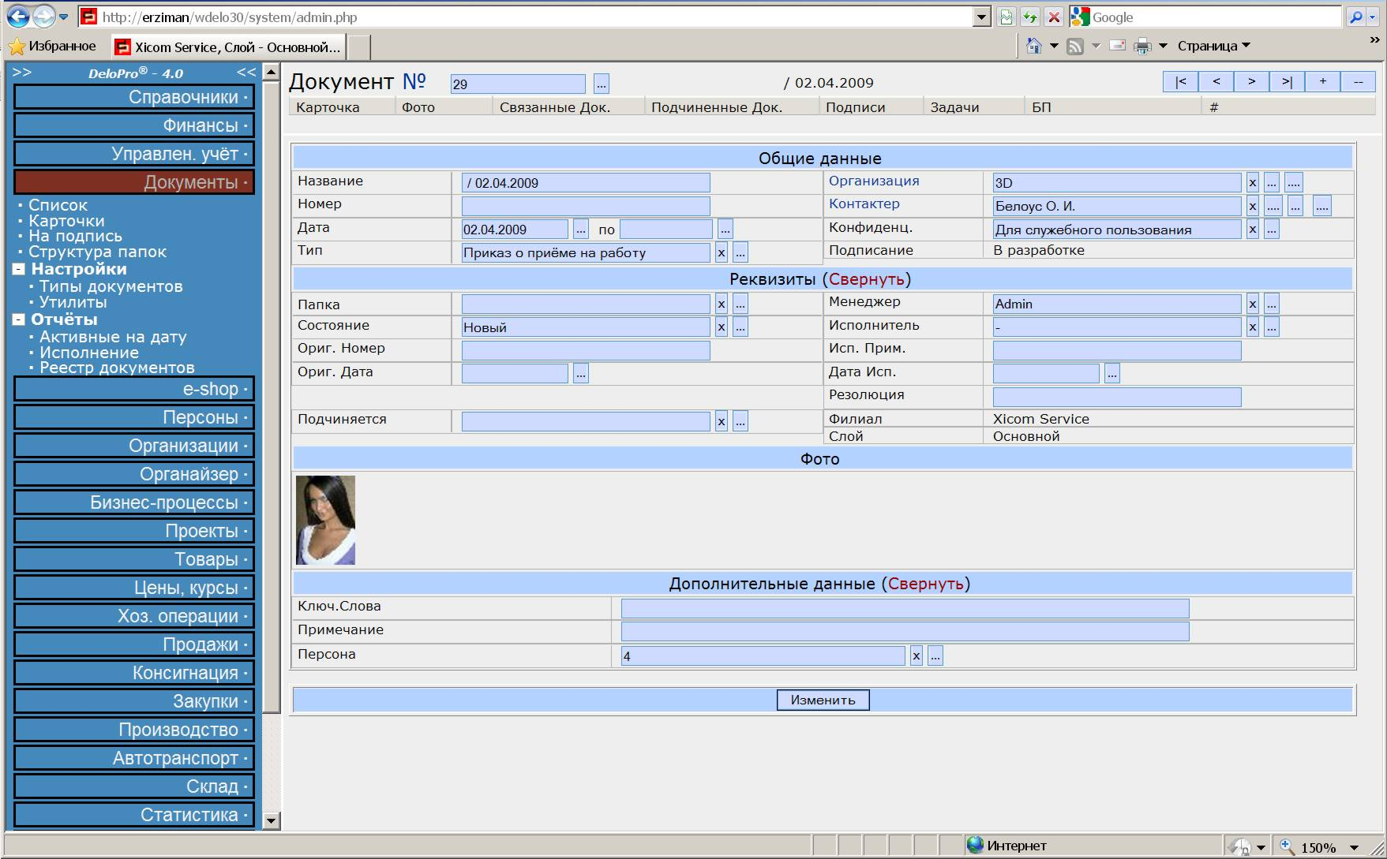
Управление документами

Slide 67
Управление проектами
Основа – стандарты управления проектами (PMBOK). Решаемые задачи:
управление интеграцией проекта
- хранение документов (устав, планы и т.п.),
- мониторинг и управление работами (WorkFlow – система),
управление изменениями (архив и перепланировка проекта)
управление содержанием проекта
создание иерархической структуры фаз и работ проекта
управление сроками проекта
- определение состава работ и их взаимосвязей,
- управление расписанием, сетевые графики и диаграммы Гантта,
- критический путь, ранние и поздние сроки начала и окончания работ
управление стоимостью проекта
бюджет и Cash Flow, показатели эффективности, контроль исполнения,
- стоимость работ ресурсов и себестоимость материалов,
- пересчёт себестоимости "задним числом"

Slide 68
Управление проектами
управление ресурсами проекта
планирование человеческих ресурсов, диаграммы загрузки,
учет профессиональных навыков,
начисление денег по работам с использованием тарифов,
связь с выплатой зарплаты,
- планирование рабочих центров (оборудования), диаграммы загрузки
управление поставками проекта
- расчёт потребности в материалах, создание закупок,
- выдача материалов под проект и оприходование готовой продукции
перенаправление материалов и полуфабрикатов с проекта на проект
управление коммуникациями проекта
- управление участниками проекта,
- распространение информации и документов, отчётности по исполнению,
- разграничение прав между участниками проекта

Slide 69
Управление проектами. Моделирование
Дерево подчиненных проектов. Версии и архивы проекта
Для описания модели проекта ПО позволяет:
создать иерархическую структуру фаз и связанных с ними работ проекта,
задать основные характеристики фаз и работ проекта,
задать взаимосвязи работ,
назначить ресурсы для выполнения работ и задать их характеристики,
сформировать перечни потребляемых и производимых материалов,
построить расписание исполнения работ с учетом всех ограничений

Slide 70
Моделирование проекта. Фазы. Работы. Ресурсы
Фазы (этапы) проекта предназначены для формирования промежуточных
целей, достигаемых в ходе выполнения работ по проекту
Работы проекта связываются с фазами проекта
Задается deadline, график работы, методы расчета длительности – по
объемам (или производительности ресурсов), по срокам, и др.
Задаются взаимосвязи работы с другими работами – "финиш-
финиш", "старт-финиш", "старт- старт", "финиш-старт"
Ресурсы проекта, потребляемые для выполнения работы, разделяются на
возобновляемые (персоны и рабочие центры) и невозобновляемые
(материалы). Могут потребляться как покупные материалы, так и
созданные в результате выполнения других работ или других проектов
Для ресурса проекта можно задать индивидуальный график работ
Для рабочих центров можно задать нормы потребления ими других
ресурсов и детализировать график работ по сменам

Slide 71
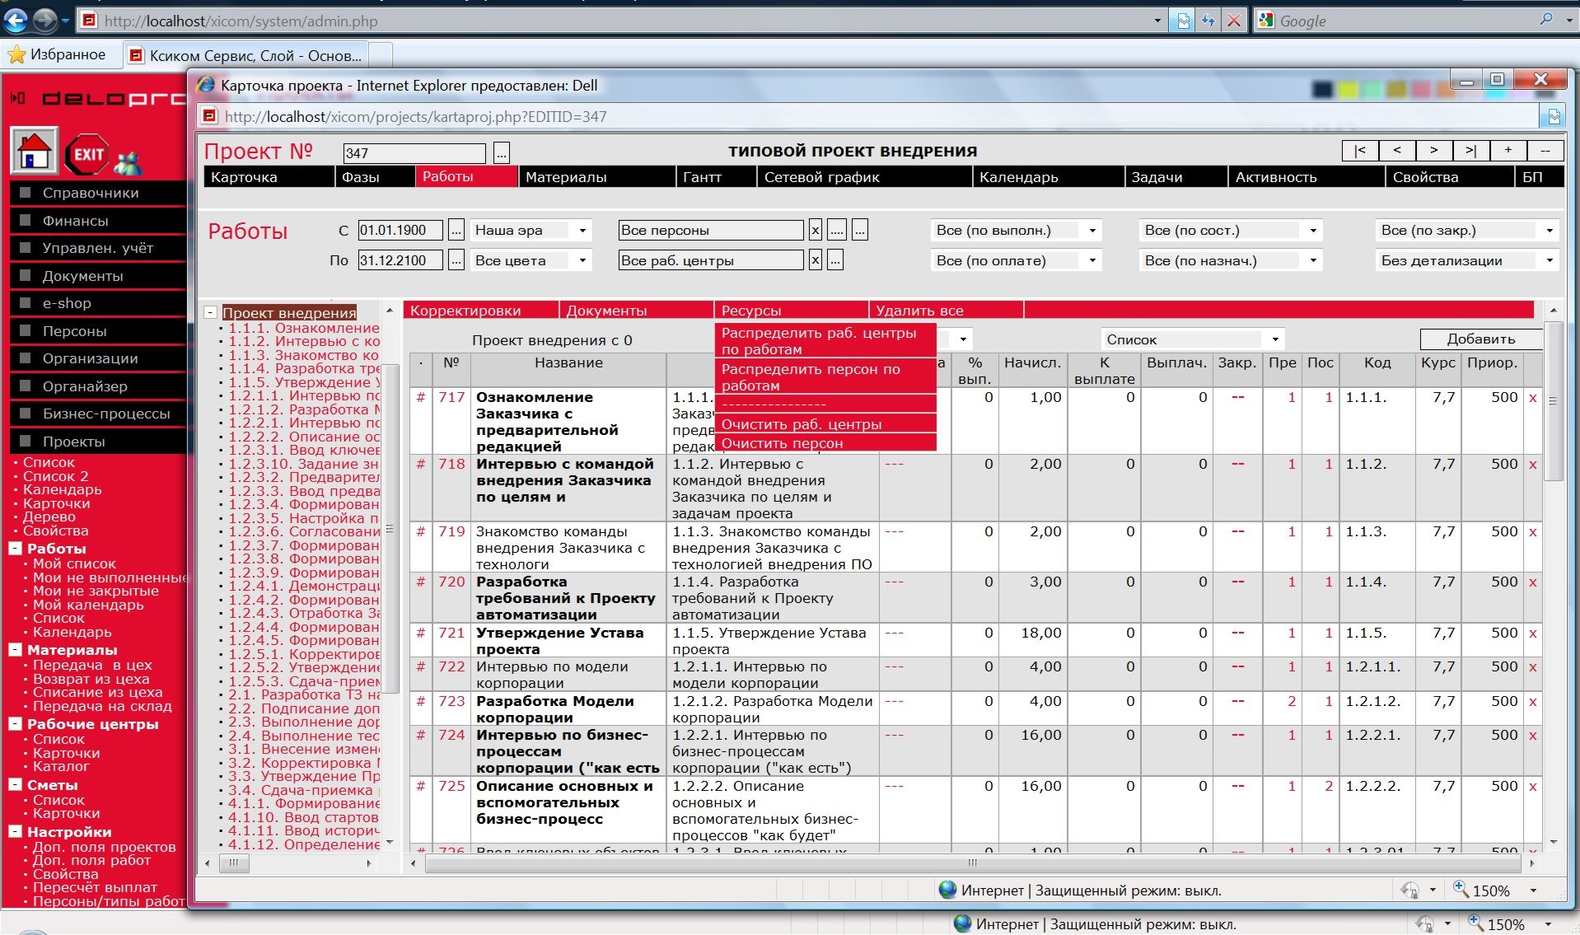
Моделирование проекта. Фазы. Работы. Ресурсы

Slide 72
Моделирование проекта. Матрицы типов работ и ресурсов
Типы работ и их связи с ресурсами. Связь с помощью матриц "типы
работ – персоны", "типы работ – рабочие центры" и "рабочие центры –
персоны". Приоритет назначения ресурсов и их "совместимость"
Назначение ресурсов. Автоматически с использованием связи работ и
ресурсов, приоритетов назначения, а также сроков выполнения
работ, графиков работы ресурсов и их загрузки
Расписание проекта. Используется метод критического пути
(без ограничений на ресурсы). Учитывается принцип "сроки от начала"
или "сроки от конца», планируемые даты начала и конца проекта и
графики загрузки ресурсов
Загрузка ресурсов
Для персон и рабочих центров можно посмотреть загрузку в разрезе
иерархической структуры работ с группировкой по датам и ресурсам
Для каждого ресурса загрузку по дням можно посмотреть в
календаре работ

Slide 73
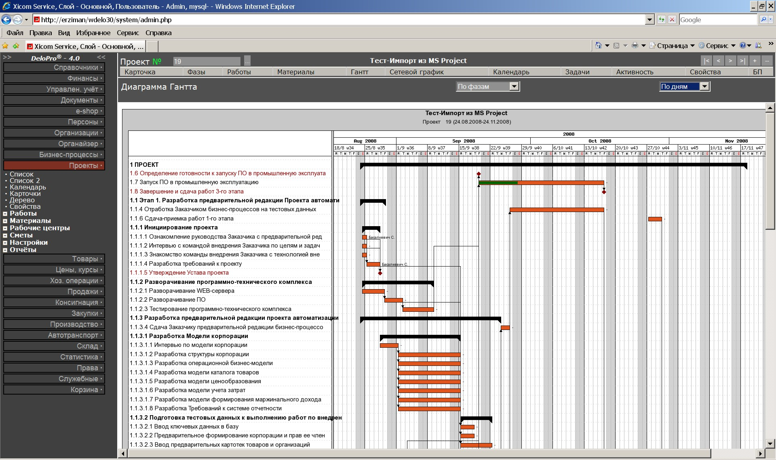
Моделирование проекта. Диаграмма Гантта

Slide 74
Инструменты управления проектами
Персонификация прав доступа пользователей
Workflow-система. Сетевой график отображает работы проекта и связи
между ними с выделением критического пути и контрольных точек.
Можно изменять состояние работ (разрешена, в работе, завершена)
Документооборот по проекту. Хранение в произвольных форматах
документов – фотографий, чертежей, документации и т.п. Установление
сроков исполнения и ответственных исполнителей
CRM–система. Корпоративная доска объявлений и внутренняя почта
может использоваться для коммуникаций внутри проектных групп.
Органайзер. Менеджер проекта может оперативно координировать
совместную работу, ставить задачи и контролировать их исполнение
Задачи. История переговоров между участниками проекта,
заказчиком и контрагентами
Мероприятия. Возможно планирование и выполнение мероприятий
по проекту.
Инциденты. Маршрутизация инцидентов позволяет управлять
горизонтальным взаимодействием участников проекта

Slide 75
Экономика проекта
Хозяйственная деятельность. Сметы, сделки по продаже и закупке
товаров, производственные задания, ХО. По проекту производится
объемно-календарное планирование потребности в материалах
Себестоимость работ. В разрезе работ можно резервировать материалы,
списывать их со склада, принимать на склад произведенные материалы
(полуфабрикаты) или использовать их для выполнения других работ.
Возможен расчет нормативной и фактической себестоимости работ
Выплата вознаграждения по работам. В карточку работы попадают
выплаты вознаграждения персонам
Финансы проекта. Задается дерево статей доходов и расходов. Можно
построить планируемое Cash Flow проекта в разрезе операционной,
инвестиционной и финансовой деятельности
Анализ операционной деятельности. Выполнение проектных работ
можно анализировать, используя отчеты – реестры проектов, фаз и работ,
загрузка ресурсов, график и состояние платежей и др.

Slide 76
Варианты поставки Системы DeloPro
Конфигурация ТОРГОВЛЯ (дистрибуция и оптовая торговля)
- управление продажами и закупками,
- управление запасами и складом,
- управление цепочками поставок (SCM)
- управление финансами, налоговый учет, бюджетирование
- товароведческий учет и ценообразование
- управление взаимоотношениями с контрагентами (CRM)
- тайм-менеджмент, корпоративный портал, внутренняя почта
- управление бизнес-процессами (Workflow)
- управление правами пользователей, логирование событий
Дополнительные подсистемы и модули:
АВТОТРАНСПОРТ и ДОСТАВКА (учет затрат и транспортная логистика),
ПРОИЗВОДСТВО I (позаказное сборочное производство, сервис)
КАДРЫ (управление персоналом, кадровое делопроизводство),
ПРОЕКТЫ,
ДОКУМЕНТЫ (Docflow),
БОНУСЫ (управление мотивацией персонала),
ДИНАМИЧЕСКОЕ УПРАВЛЕНИЕ БУФЕРАМИ (по ТОС)

Slide 77
Наши клиенты
РОБЕРТ БОШ Лтд, г. Киев (сервис-центр электроинструментов, BOSCH-BUDERUS теплотехническое оборудование, BOSCH-REXROTH гидравлическое оборудование)
ФЕНИКС КОНТАКТ (ДП PHOENIX CONTACT GROUP), г. Киев (электротехника)
HL Display Ukraine, г. Киев (аксессуары для розничной торговли)
ОНИКО, г. Киев (фотоматериалы, медицинское оборудование, системы очистки)
АКРИЛАТ, г. Киев (химическое сырье)
ON LINE, г. Киев (системы вентиляции и кондиционирования)
ЕВРОИЗОЛ, г. Киев (строительные материалы)
КАМИОН-ОЙЛ, г. Киев (моторные масла, автохимия и автокосметика)
АКВИЛИН ГРУПП, г. Кишинев, Республика Молдова (продукты питания, табак)
ПРАГМА, г. Самара, Российская Федерация (производство компьютеров)
ТСД ОЛДИ, г. Киев (строительные материалы)
ИМРАД, г. Киев (электрорадиокомпоненты)
ДМТ-Центр, г. Киев (медицинская техника)
БЕЛТИМПОРТ, г. Киев (элементы приводных систем)
24-й ЭЛЕМЕНТ, г. Киев (нержавеющий металлопрокат)
САМЕКС ЭКСПРЕСС, г. Киев (товары для офиса)
БАКОТЕК, г. Киев (лицензионное программное обеспечение)
ДИАСЕРВИС, г. Запорожье (медицинские лабораторные услуги)
ДИАВЕРИТАС, г. Киев (медицинское оборудование, расходные материалы)
ЗОДИАК, г. Днепропетровск (игрушки, одежда и обувь, электротовары)

Slide 78
Услуги, оказываемые в проекте DeloPro
Комплекс работ по внедрению ПО
  классическое внедрение с разработкой Проекта автоматизации
  экспресс-внедрение (без проекта автоматизации) для небольших компаний
  со стандартными бизнес-процессами
  экспресс-запуск для микро-компаний и простыми бизнес-процессами
Абонентское обслуживание:
  регламентированный доступ к консультациям по телефону
  online-доступ к системе обработки инцидентов
  предоставление новых версий ПО
Расширенная поддержка:
  доработки функциональности,
  обучение персонала,
  интеграция с другими приложениями.

Slide 79
Команда проекта внедрения

Slide 80
Комплекс работ по внедрению в проекте DeloPro

